Slide 1
Решения СПР

Slide 2
База

Slide 3
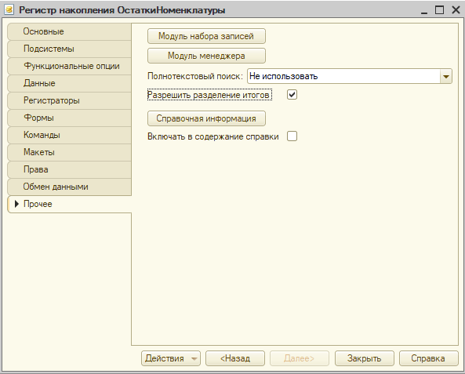
Включить разделение итогов

Slide 4
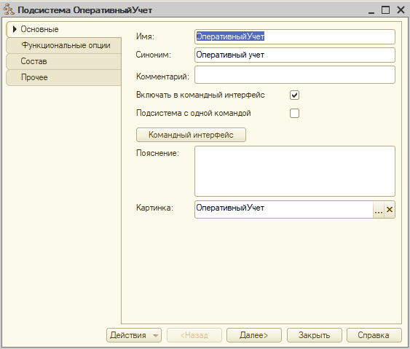

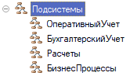
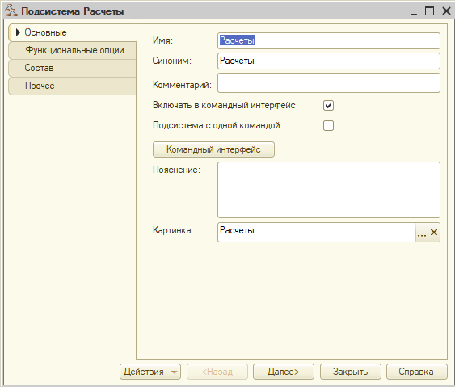


Slide 5
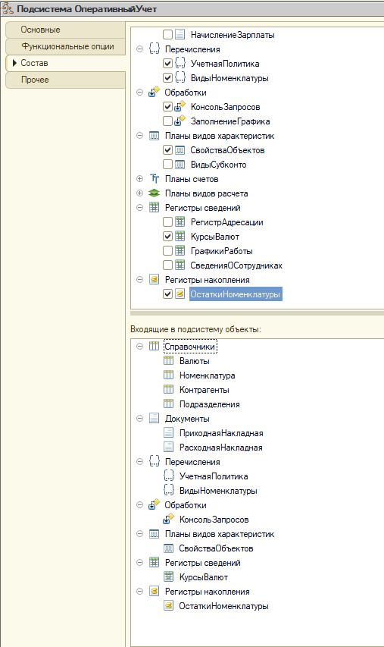
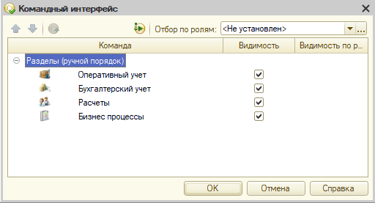
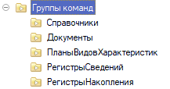

Slide 6
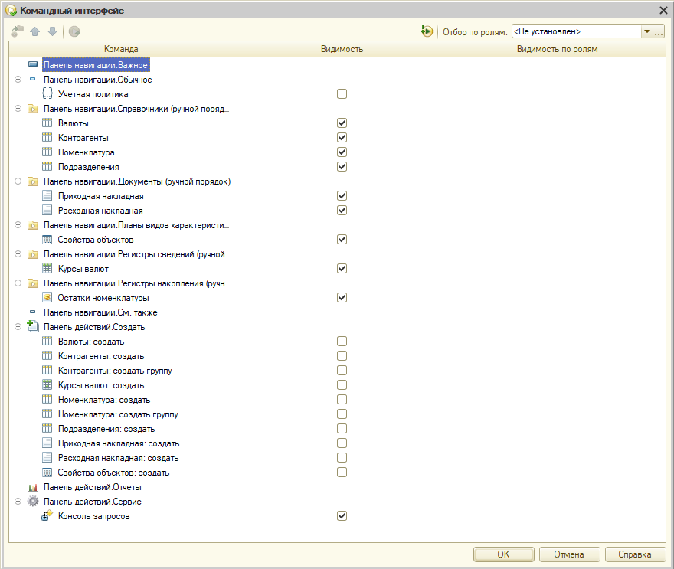

Slide 7
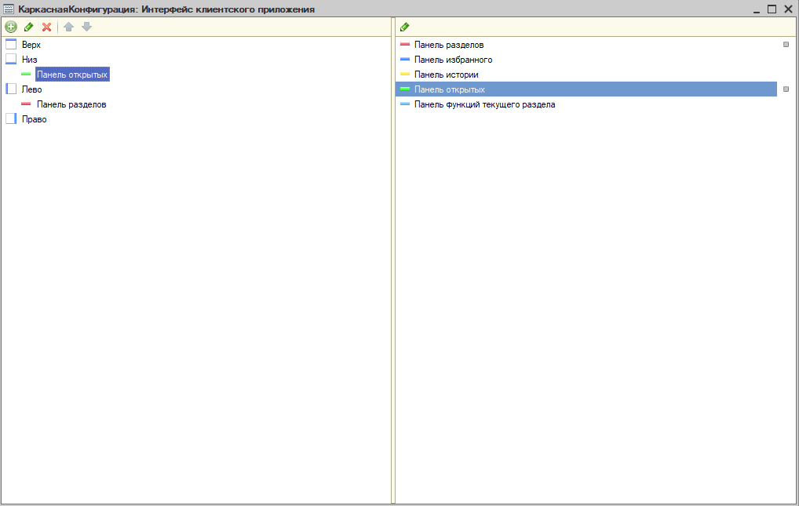

Slide 8
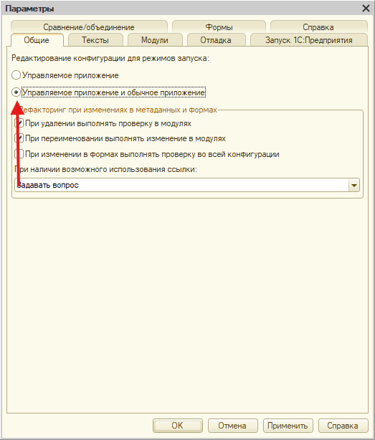
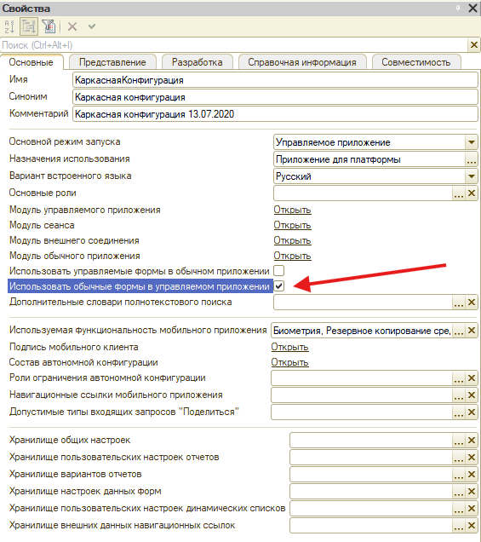

Slide 9
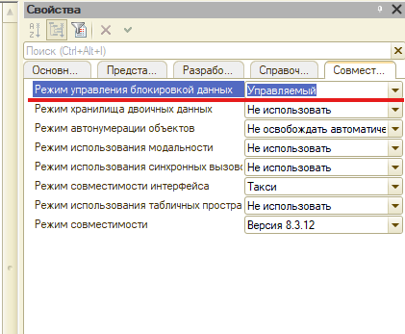

Slide 10
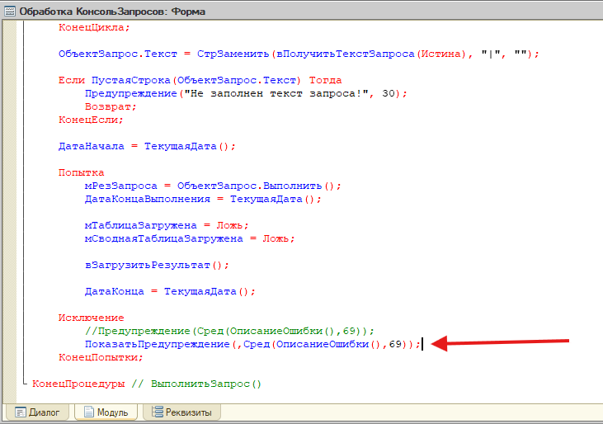

Slide 11
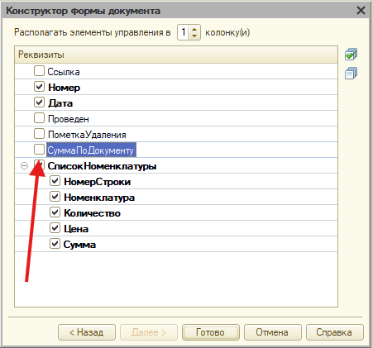
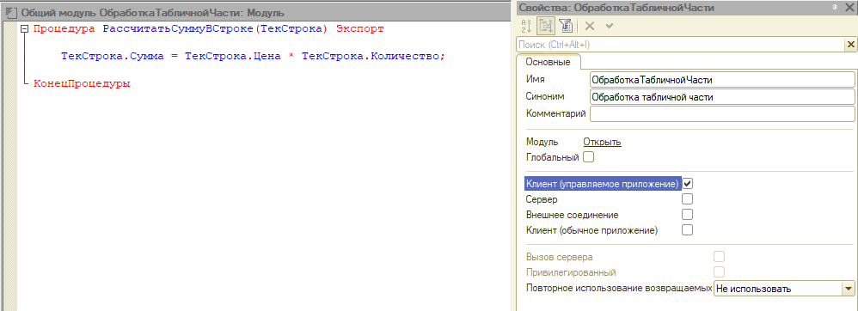
ПЕРЕСЧЕТ СУММ

Slide 12
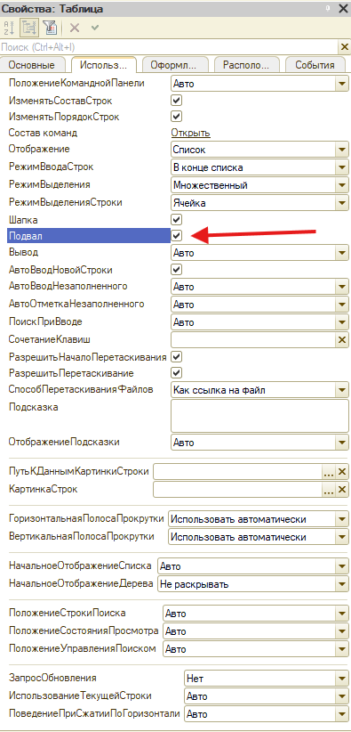
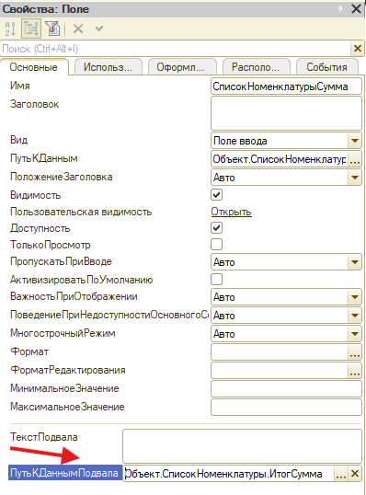
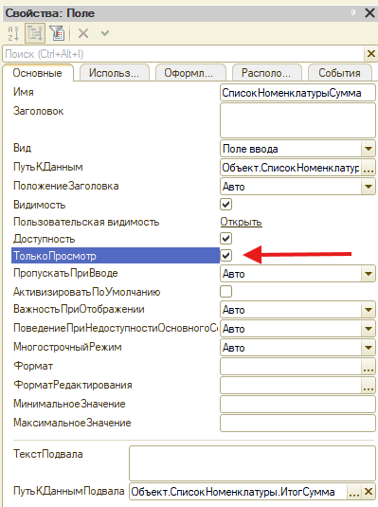
ПЕРЕСЧЕТ СУММ

Slide 13
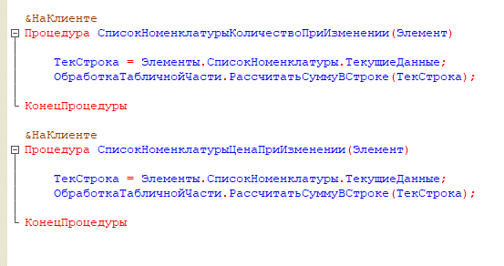
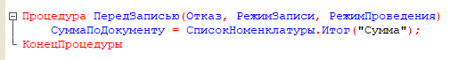
ПЕРЕСЧЕТ СУММ

Slide 14
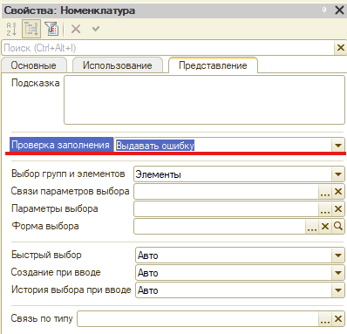
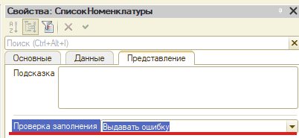
В приходной и расходной
Тоже самое с Количеством, ценой и суммой в тч

Slide 15
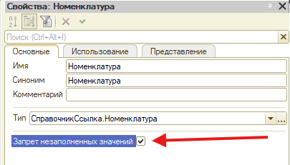
В регистре запрет незаполненных значений

Slide 16
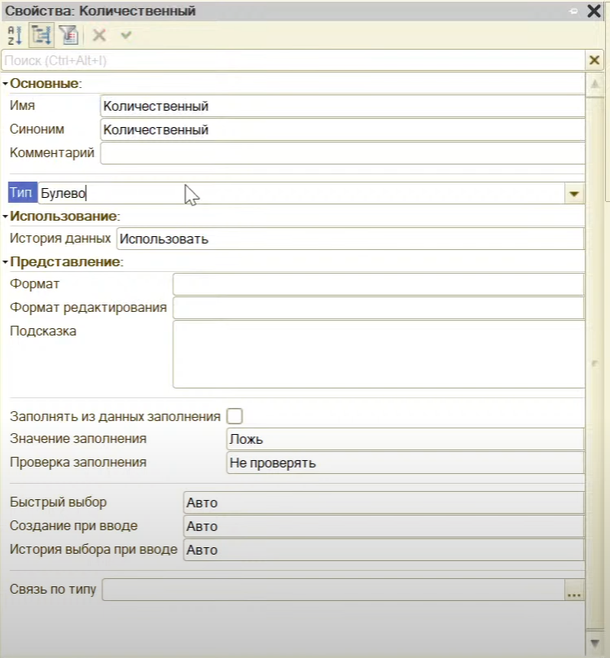
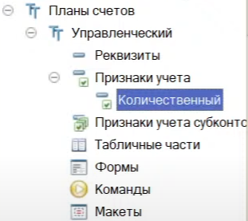

Slide 17
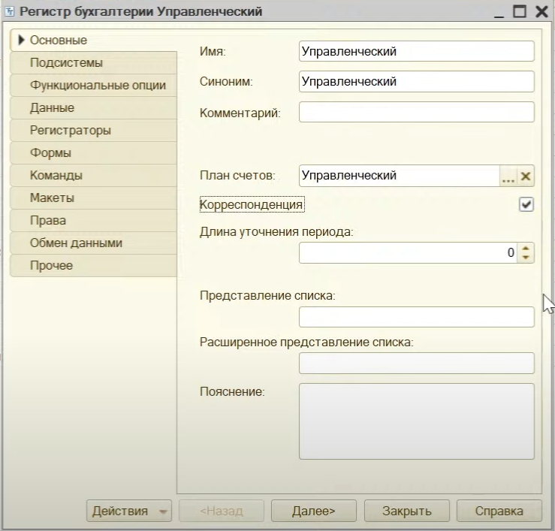
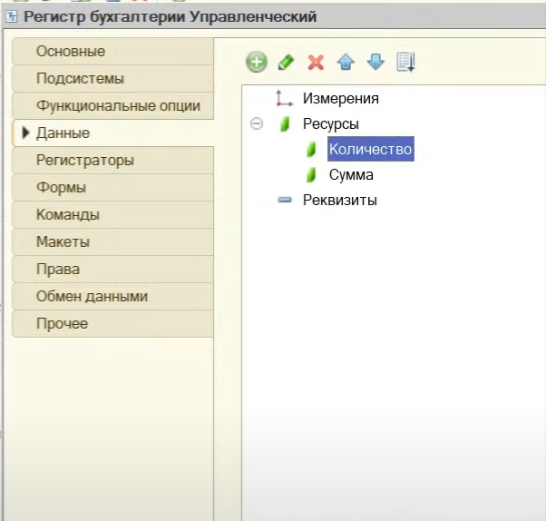
Notes:
КОРРЕСПОНДЕНЦИЯ ВАЖНО – СЧЕТ ПО ДЕБЕТУ И КРЕДИТУ

Slide 18
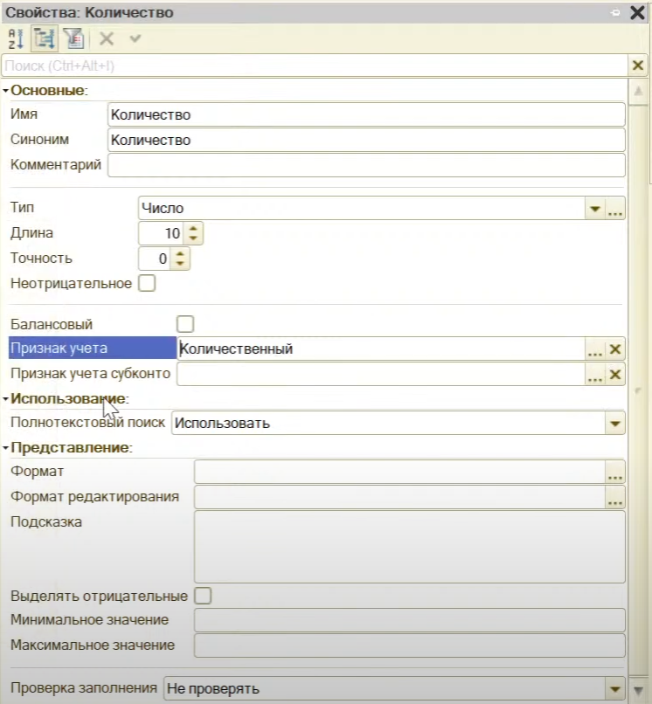
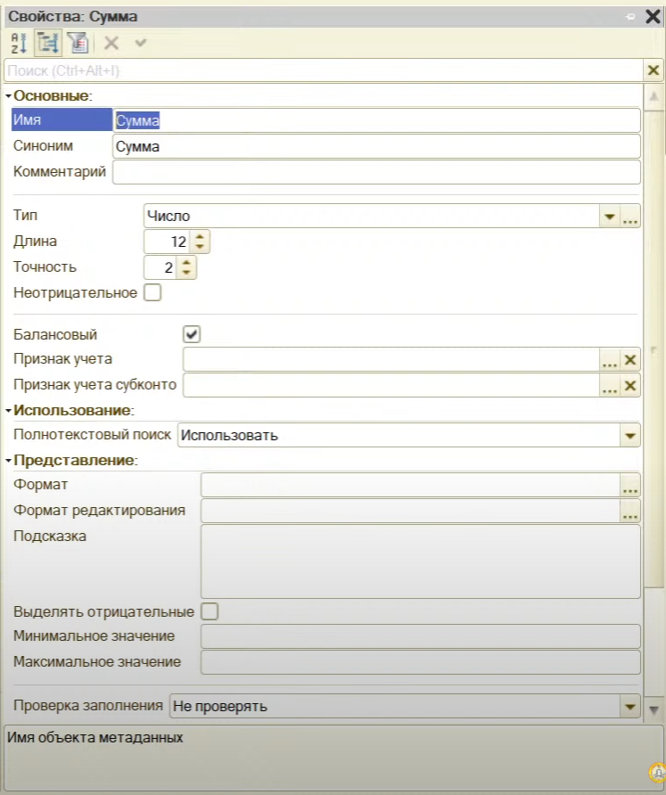
Notes:
ЕСЛИ СТОИТ ФЛАЖЕК БАЛАНСОВЫЙ, ТО РЕСУРС БУДЕТ УКАЗЫВАТЬСЯ ПО СЧЕТУ ДЕБЕТА И КРЕДИТА.
ПРИЗНАК УЧЕТА ПОЗВОЛЯЕТ ОБОЗНАЧИТЬ ДЛЯ КАКИХ СЧЕТОВ СТОИТ ПОКАЗЫВАТЬ РЕСУРС.

Slide 19
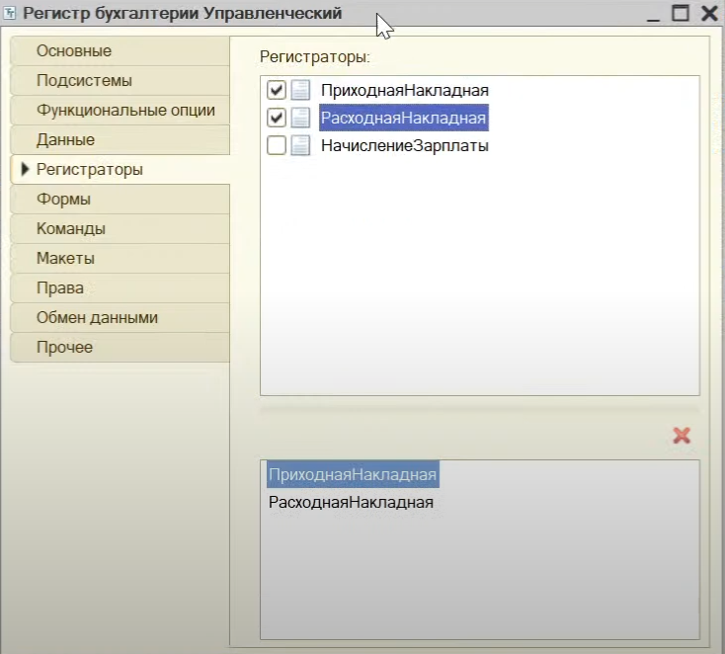

Slide 20
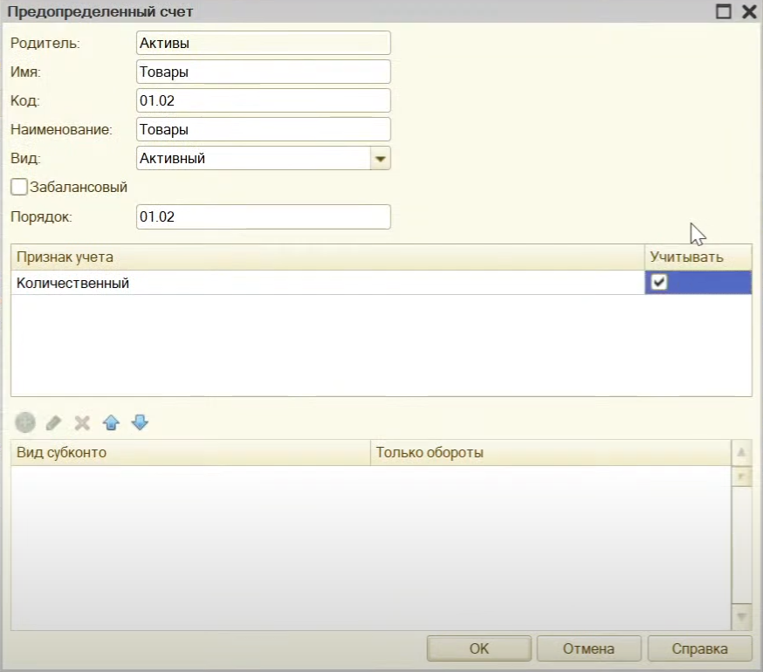

Slide 21
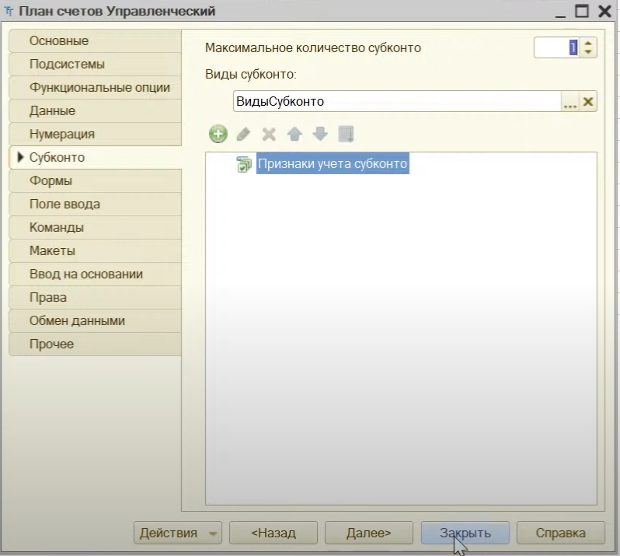
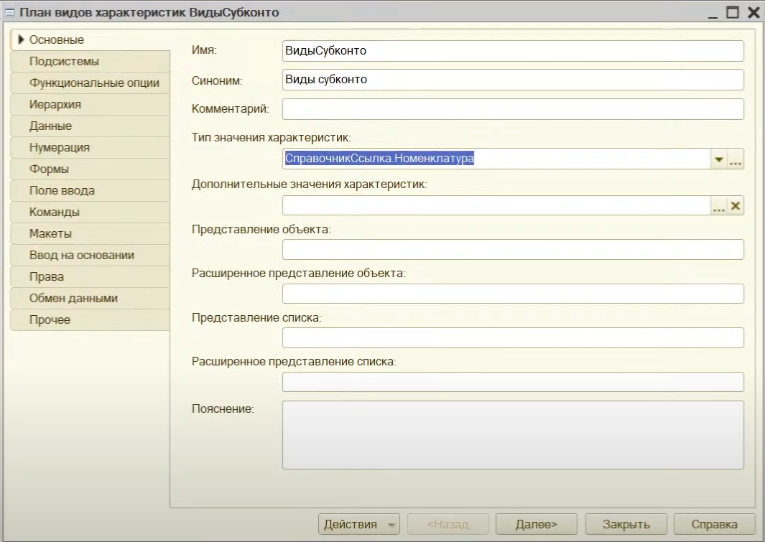
Notes:
СУБКОНТО – ЭТО ДОПОЛНИТЕЛЬНЫЙ РАЗРЕЗ УЧЕТА. КОЛИЧЕСТВО СУБКОНТО ЗАВИСИТ ОТ ЗАДАЧИ.

Slide 22
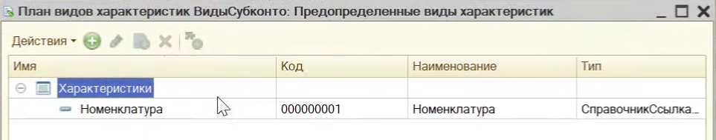
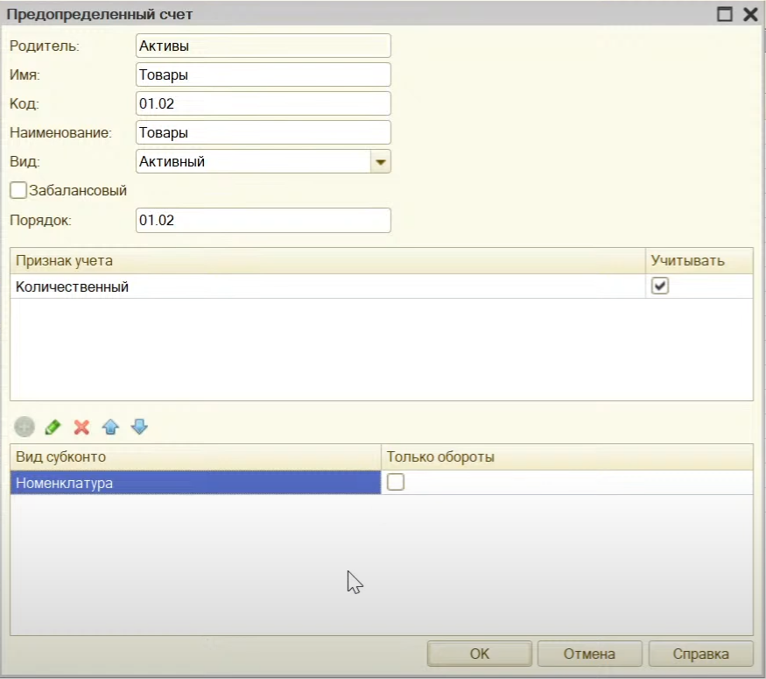

Slide 23
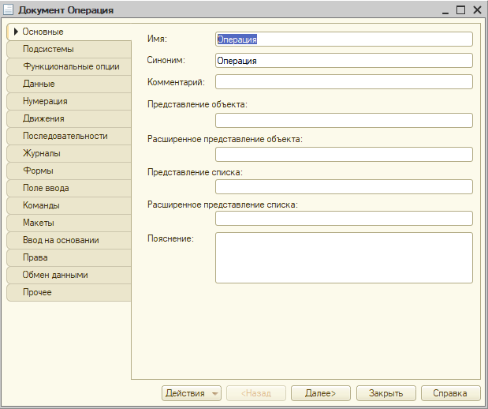
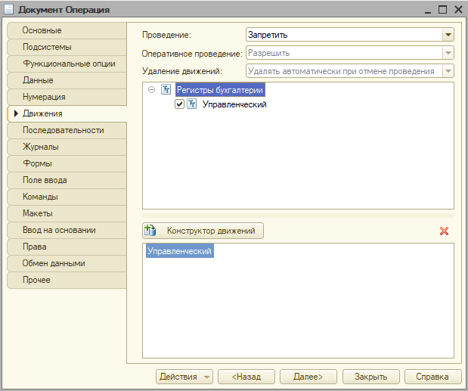

Slide 24
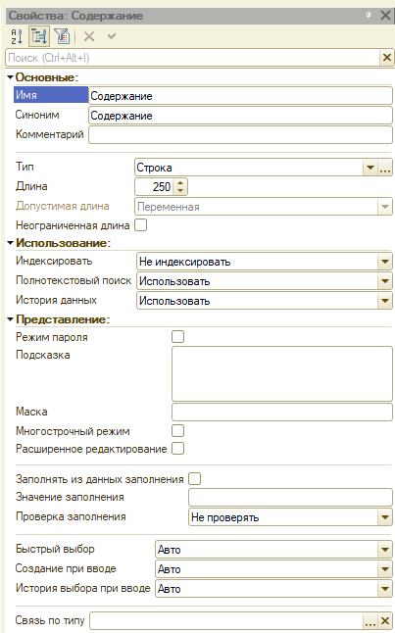
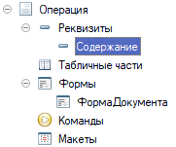

Slide 25
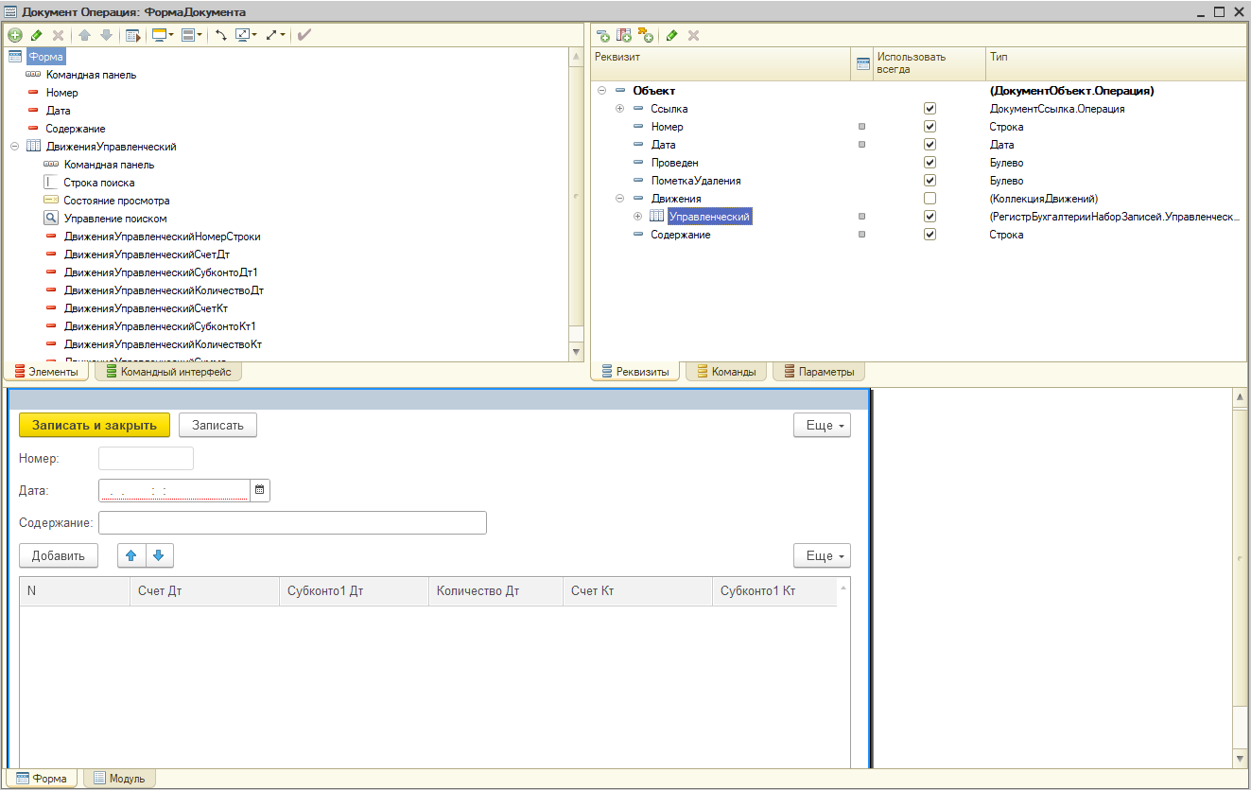

Slide 26
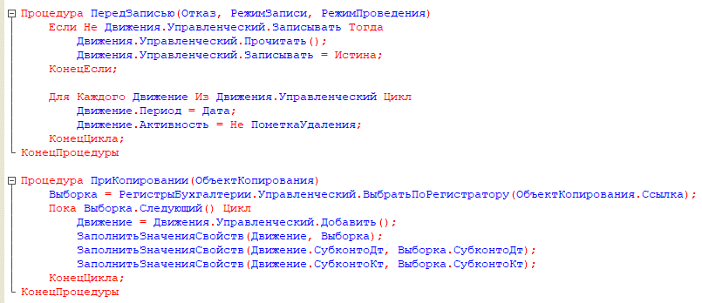

Slide 27
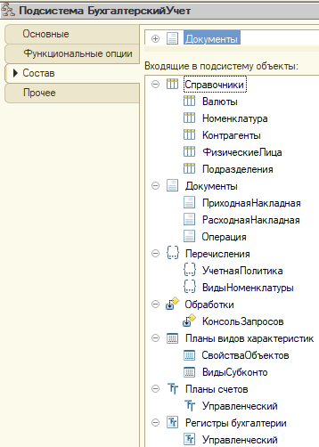
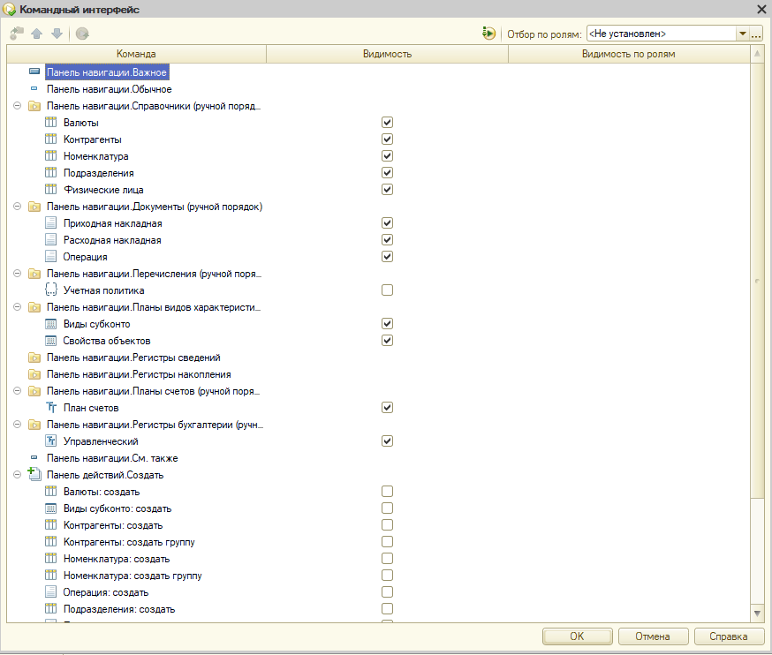
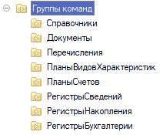

Slide 28
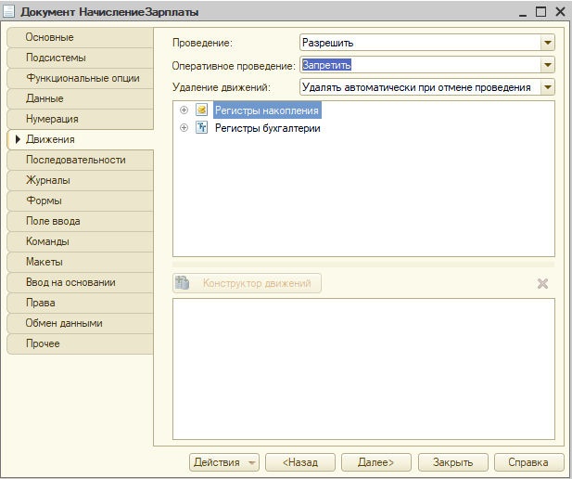

Slide 29
КОГДА СОВМЕСТИТЕЛЬСТВО НЕ ДОПУСКАЕТСЯ ПОДРАЗДЕЛЕНИЕ НЕЛЬЗЯ ДЕЛАТЬ ИЗМЕРЕНИЕМ И ЕГО МОЖНО УДАЛИТЬ ВЕЗДЕ. КОГДА СОВМЕСТИТЕЛЬСТВО ДОПУСКАЕТСЯ БУДУТ ИЗМЕРЕНИЯ СОТРУДНИК И ПОДРАЗДЕЛЕНИЕ.
Notes:
МЕТОД ОТКЛОНЕНИЙ – СНАЧАЛА РЕГИСТРИРУЕТСЯ САМ ФАКТ РАБОТЫ, А ЗАТЕМ ФИКСИРУЮТСЯ ОТКЛАНЕНИЯ (ПЕРИОДЫ ОТСУТСТВИЯ). ЭТИ ОТКЛОНЕНИЯ НАКЛАДЫВАЮТСЯ НА ПЕРИОД РАБОТЫ И ВЫТЕСНЯЮТ.
ДРУГОЙ МЕТОД (ПРОТИВОПОЛОЖНЫЙ) НАЧИСЛЕНИЯ ПО ТАБЕЛЮ.
ОБЫЧНО ДЛЯ КАЖДОГО ПЛАНА ВИДОВ РАСЧЕТА СОЗДАЕТСЯ СВОЙ РЕГИСТР РАСЧЕТА. ПЛАН ВИДОВ РАСЧЕТА ПОХОЖ НА СПРАВОЧНИК (СПИСОК ВИДОВ РАСЧЕТА).
В РЕГИСТРЕ НУЖНО УКАЗЫВАТЬ ПЛАН ВИДОВ РАСЧЕТА, ЧТОБЫ СИСТЕМА ПОНИМАЛА КАКОГО ВИДА РАСЧЕТ.
РАСЧЕТ ЗАРПЛАТЫ ИДЕТ В РАЗРЕЗЕ ВИДА РАСЧЕТА И ИЗМЕРЕНИЙ РЕГИСТРА РАСЧЕТА. ГРАФИК РАБОТЫ – РЕГИСТР СВЕДЕНИЙ, В КОТОРОМ УКАЗЫВАЕТСЯ КОЛИЧЕСТВО РАБОЧИХ ДНЕЙ (ЧАСОВ) ЗА ОПРЕДЕЛЕННУЮ ДАТУ.

Slide 30
ЕСЛИ НЕОБХОДИМО ПРЕДУСМОТРЕТЬ ВОЗМОЖНОСТЬ РАБОТЫ ПО НЕСКОЛЬКИМ ГРАФИКАМ, НУЖНО ДОБАВИТЬ ДОП ИЗМЕРЕНИЕ В РЕГИСР СВЕДЕНИЙ ГРАФИКИ РАБОТЫ. ТАКЖЕ ВЫДАВАТЬ ОШИБКУ ДЛЯ ДАТЫ

Slide 31
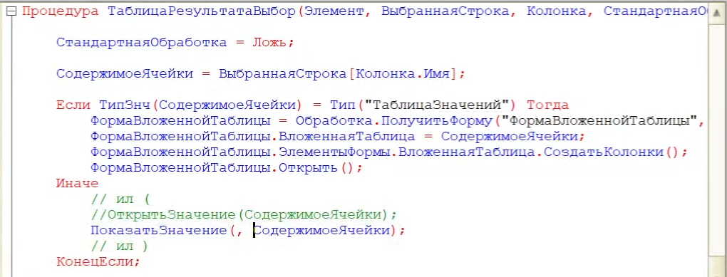
В КОНСОЛИ ЗАПРОСОВ МОЖНО СДЕЛАТЬ:

Slide 32
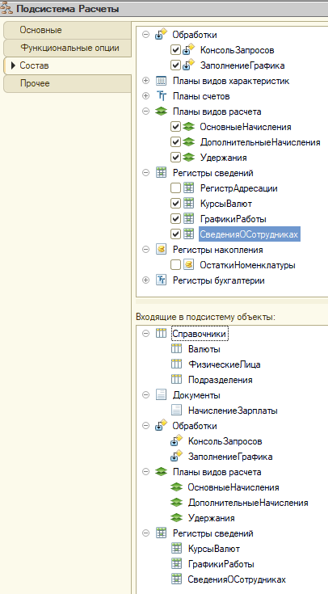
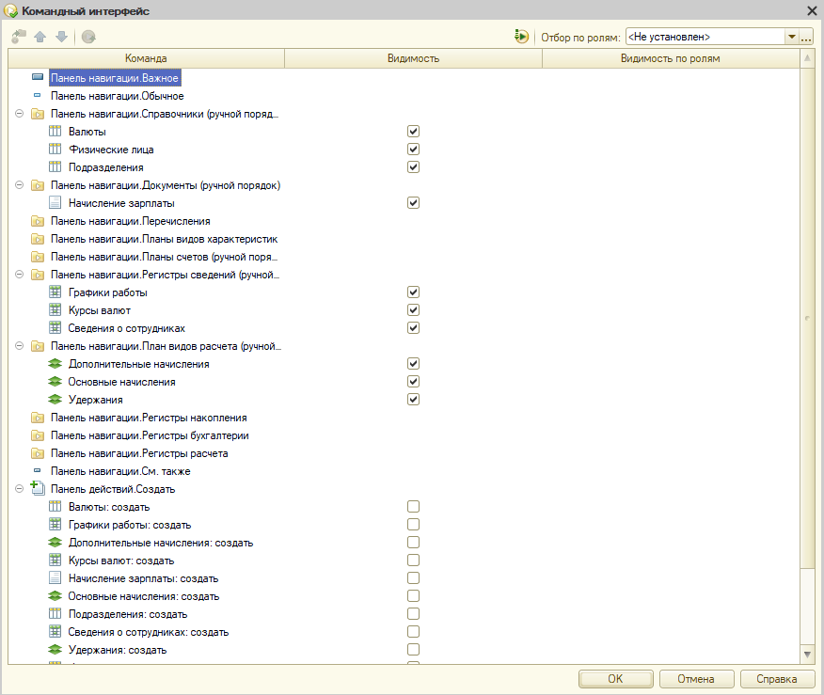
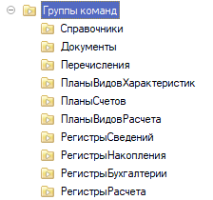

Slide 33
Билет 1
Notes:
Начинаем с базы

Slide 34
УБРАТЬ ПОДРАЗДЕЛЕНИЯ (Совместительство не допускается)

Slide 35
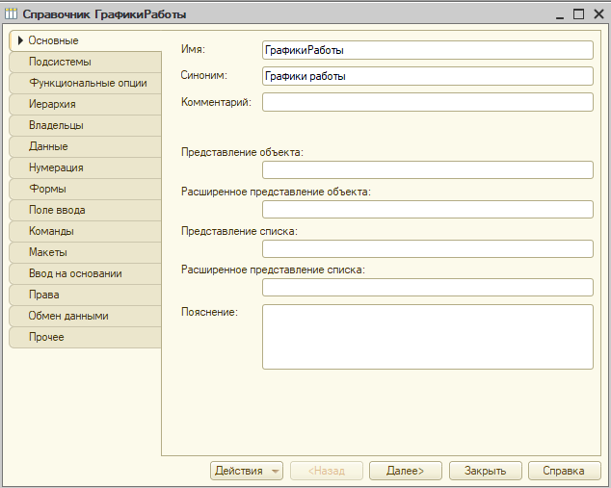

Slide 36





Slide 37



Slide 38

Notes:
Процедура ЗаполнитьГрафик(ДатаНачала, ДатаОкончания, ВыходныеДни, ГрафикРаботы) Экспорт
Набор = РегистрыСведений.ГрафикиРаботы.СоздатьНаборЗаписей();
Набор.Отбор.ГрафикРаботы.Установить(ГрафикРаботы);
ЧислоСекундВСутках = 86400;
Дат = ДатаНачала;
Пока Дат <= ДатаОкончания Цикл
Запись = Набор.Добавить();
Запись.ГрафикРаботы = ГрафикРаботы;
Запись.Дата = Дат;
Если Найти(ВыходныеДни, Строка(ДеньНедели(Дат))) Тогда
Запись.Значение = 0;
Иначе
Запись.Значение = 1;
КонецЕсли;
Дат = Дат + ЧислоСекундВСутках;
КонецЦикла;
Набор.Записать();
КонецПроцедуры

Slide 39


Slide 40



Slide 41




Slide 42




Slide 43



Slide 44



Slide 45




Slide 46




Slide 47











Slide 48







Slide 49




Slide 50



Slide 51




Slide 52




Slide 53



Slide 54



Slide 55


Notes:
&НаКлиенте
Процедура Рассчитать(Команда)
РассчитатьНаСервере();
КонецПроцедуры
&НаСервере
Процедура РассчитатьНаСервере()
Если Объект.Ссылка.Пустая() Тогда
Сообщение = Новый СообщениеПользователю;
Сообщение.Текст = "Документ должен быть записан, если вы хотите рассчитать начисления";
Сообщение.Сообщить();
Отказ = Истина;
Возврат;
КонецЕсли;
ПараметрыРасчета = Новый Структура("ПериодРегистрации", НачалоМесяца(Объект.Дата));
ДокОбъект = РеквизитФормыВЗначение("Объект");
ДокОбъект.ЗаписатьДанныеВРегистры(ПараметрыРасчета);
ДокОбъект.РассчитатьНачисления(ПараметрыРасчета);
ЗначениеВРеквизитФормы(ДокОбъект, "Объект");
КонецПроцедуры

Slide 56
КОД НАЧИСЛЕНИЯ
Notes:
Процедура ОбработкаПроверкиЗаполнения(Отказ, ПроверяемыеРеквизиты)
Если ОсновныеНачисления.Количество() = 0 И ДополнительныеНачисления.Количество() = 0 Тогда
Сообщение = Новый СообщениеПользователю;
Сообщение.Текст = "Нет данных в документе";
Сообщение.Сообщить();
Отказ = Истина;
КонецЕсли;
КонецПроцедуры
Процедура ОбработкаПроведения(Отказ, РежимПроведения)
ПараметрыРасчета = Новый Структура("ПериодРегистрации", НачалоМесяца(Дата));
ЗаписатьДанныеВРегистры(ПараметрыРасчета);
КонецПроцедуры
Процедура ЗаписатьДанныеВРегистры(ПараметрыРасчета) Экспорт
ПериодРегистрации = ПараметрыРасчета.ПериодРегистрации;
Движения.ОсновныеНачисления.Записывать = Истина;
Для Каждого Строка Из ОсновныеНачисления Цикл
Движение = Движения.ОсновныеНачисления.Добавить();
ЗаполнитьЗначенияСвойств(Движение, Строка);
Движение.ПериодДействияНачало = Строка.ДатаНачала;
Движение.ПериодДействияКонец = КонецДня(Строка.ДатаОкончания);
Движение.ПериодРегистрации = ПериодРегистрации;
КонецЦикла;
Движения.ДополнительныеНачисления.Записывать = Истина;
Для Каждого Строка Из ДополнительныеНачисления Цикл
Движение = Движения.ДополнительныеНачисления.Добавить();
ЗаполнитьЗначенияСвойств(Движение, Строка);
Движение.ПериодРегистрации = ПериодРегистрации;
Движение.БазовыйПериодНачало = ПериодРегистрации;
Движение.БазовыйПериодКонец = КонецМесяца(ПериодРегистрации);
КонецЦикла;
Движения.Записать();
КонецПроцедуры
Процедура РассчитатьНачисления(ПараметрыРасчета) Экспорт
// II этап - расчет
ДатаНачалаУчетаВБазе = Константы.ДатаНачалаУчетаВБазе.Получить();
Если Не ЗначениеЗаполнено(ДатаНачалаУчетаВБазе) Тогда
Сообщение = Новый СообщениеПользователю;
Сообщение.Текст = "Не заполнена дата начала учета в базе";
Сообщение.Сообщить();
Отказ = Истина;
Возврат;
КонецЕсли;
ПериодРегистрации = ПараметрыРасчета.ПериодРегистрации;
Запрос = Новый Запрос;
Запрос.Текст =
"ВЫБРАТЬ
| ОсновныеНачисленияДанныеГрафика.НомерСтроки КАК НомерСтроки,
| ЕСТЬNULL(ОсновныеНачисленияДанныеГрафика.ЗначениеПериодДействия, 0) КАК РабочихДней,
| ЕСТЬNULL(ОсновныеНачисленияДанныеГрафика.ЗначениеФактическийПериодДействия, 0) КАК ОтработаноДней,
| ОсновныеНачисленияДанныеГрафика.Сотрудник КАК Сотрудник
|ПОМЕСТИТЬ втДанныеГрафика
|ИЗ
| РегистрРасчета.ОсновныеНачисления.ДанныеГрафика(Регистратор = &Регистратор) КАК ОсновныеНачисленияДанныеГрафика
|
|ИНДЕКСИРОВАТЬ ПО
| Сотрудник
|;
|
|////////////////////////////////////////////////////////////////////////////////
|ВЫБРАТЬ
| втДанныеГрафика.НомерСтроки КАК НомерСтроки,
| втДанныеГрафика.РабочихДней КАК РабочихДней,
| втДанныеГрафика.ОтработаноДней КАК ОтработаноДней,
| ЕСТЬNULL(СведенияОСотрудникахСрезПоследних.Оклад, 0) КАК Оклад
|ИЗ
| втДанныеГрафика КАК втДанныеГрафика
| ЛЕВОЕ СОЕДИНЕНИЕ РегистрСведений.СведенияОСотрудниках.СрезПоследних(
| &ПериодРегистрации,
| Сотрудник В
| (ВЫБРАТЬ
| втДанныеГрафика.Сотрудник КАК Сотрудник
| ИЗ
| втДанныеГрафика КАК втДанныеГрафика)) КАК СведенияОСотрудникахСрезПоследних
| ПО втДанныеГрафика.Сотрудник = СведенияОСотрудникахСрезПоследних.Сотрудник";
Запрос.УстановитьПараметр("ПериодРегистрации", ПериодРегистрации);
Запрос.УстановитьПараметр("Регистратор", Ссылка);
РезультатЗапроса = Запрос.Выполнить();
Выборка = РезультатЗапроса.Выбрать();
Для Каждого Движение Из Движения.ОсновныеНачисления Цикл
Выборка.Сбросить();
Выборка.НайтиСледующий(Движение.НомерСтроки, "НомерСтроки");
Движение.Результат = ?(Выборка.РабочихДней <> 0,
Выборка.Оклад / Выборка.РабочихДней * Выборка.ОтработаноДней,
0);
ЗаполнитьЗначенияСвойств(Движение, Выборка);
СтрокаТаблицы = ОсновныеНачисления[Движение.НомерСтроки - 1];
СтрокаТаблицы.Результат = Движение.Результат;
ЗаполнитьЗначенияСвойств(СтрокаТаблицы, Выборка);
КонецЦикла;
Движения.ОсновныеНачисления.Записать(, Истина);
Запрос = Новый Запрос;
Запрос.Текст =
"ВЫБРАТЬ
| ДополнительныеНачисленияБазаОсновныеНачисления.НомерСтроки КАК НомерСтроки,
| ДополнительныеНачисленияБазаОсновныеНачисления.РезультатБаза КАК БазаНачислений,
| ВЫБОР
| КОГДА &ДатаНачалаУчетаВБазе > ДополнительныеНачисленияБазаОсновныеНачисления.Сотрудник.ДатаПриема
| ТОГДА (РАЗНОСТЬДАТ(&ДатаНачалаУчетаВБазе, &ПериодРегистрации, ДЕНЬ) + ДополнительныеНачисленияБазаОсновныеНачисления.Сотрудник.НачальныйСтажВДнях) / 365
| ИНАЧЕ РАЗНОСТЬДАТ(ДополнительныеНачисленияБазаОсновныеНачисления.Сотрудник.ДатаПриема, &ПериодРегистрации, ДЕНЬ) / 365
| КОНЕЦ КАК Стаж
|ПОМЕСТИТЬ втНачисления
|ИЗ
| РегистрРасчета.ДополнительныеНачисления.БазаОсновныеНачисления(&Измерения, &Измерения, , Регистратор = &Регистратор) КАК ДополнительныеНачисленияБазаОсновныеНачисления
|;
|
|////////////////////////////////////////////////////////////////////////////////
|ВЫБРАТЬ
| втНачисления.НомерСтроки КАК НомерСтроки,
| втНачисления.БазаНачислений КАК БазаНачислений,
| втНачисления.Стаж КАК Стаж,
| ЕСТЬNULL(ШкалаПроцентовПремииОтСтажа.Процент, 0) КАК Процент
|ИЗ
| втНачисления КАК втНачисления
| ЛЕВОЕ СОЕДИНЕНИЕ РегистрСведений.ШкалаПроцентовПремииОтСтажа КАК ШкалаПроцентовПремииОтСтажа
| ПО втНачисления.Стаж >= ШкалаПроцентовПремииОтСтажа.СтажОт
| И втНачисления.Стаж < ШкалаПроцентовПремииОтСтажа.СтажДо";
Измерения = Новый Массив;
Измерения.Добавить("Сотрудник");
Запрос.УстановитьПараметр("Измерения", Измерения);
Запрос.УстановитьПараметр("Регистратор", Ссылка);
Запрос.УстановитьПараметр("ПериодРегистрации", ПериодРегистрации);
Запрос.УстановитьПараметр("ДатаНачалаУчетаВБазе", ДатаНачалаУчетаВБазе);
РезультатЗапроса = Запрос.Выполнить();
Выборка = РезультатЗапроса.Выбрать();
Для Каждого Движение Из Движения.ДополнительныеНачисления Цикл
Выборка.Сбросить();
Если Выборка.НайтиСледующий(Движение.НомерСтроки, "НомерСтроки") Тогда
СтрокаТаблицы = ДополнительныеНачисления[Движение.НомерСтроки - 1];
СтрокаТаблицы.Результат = Выборка.БазаНачислений * Выборка.Процент / 100;
ЗаполнитьЗначенияСвойств(СтрокаТаблицы, Выборка);
КонецЕсли;
КонецЦикла;
Движения.ОсновныеНачисления.Очистить();
Движения.ОсновныеНачисления.Записать();
Движения.ДополнительныеНачисления.Очистить();
Движения.ДополнительныеНачисления.Записать();
КонецПроцедуры

Slide 57

Отчет

Slide 58


Slide 59


Slide 60



Slide 61


Slide 62


Slide 63


Slide 64


Slide 65



Тестовые данные

Slide 66




Slide 67



Slide 68


Slide 69
Билет 2
Notes:
Начинаем с базы (в сведениях о сотрудниках убрать подразделение)

Slide 70





Slide 71



Slide 72


Slide 73



Slide 74





Slide 75





Slide 76





Slide 77


Slide 78




Slide 79




Slide 80




Slide 81



Slide 82




Slide 83



Slide 84


Slide 85



Slide 86




Slide 87


Slide 88


Slide 89




Slide 90




Slide 91



Slide 92
КОД НАЧИСЛЕНИЯ
Notes:
Процедура ОбработкаПроведения(Отказ, РежимПроведения)
ПериодРегистрации = НачалоМесяца(Дата);
Движения.ОсновныеНачисления.Записывать = Истина;
#Область Запрос
Запрос = Новый Запрос;
Запрос.Текст =
"ВЫБРАТЬ
| НачислениеЗарплатыОсновныеНачисления.НомерСтроки КАК НомерСтроки,
| НачислениеЗарплатыОсновныеНачисления.Сотрудник КАК Сотрудник,
| НачислениеЗарплатыОсновныеНачисления.Подразделение КАК Подразделение,
| НачислениеЗарплатыОсновныеНачисления.ВидРасчета КАК ВидРасчета,
| НачислениеЗарплатыОсновныеНачисления.ДатаНачала КАК ДатаНачала,
| КОНЕЦПЕРИОДА(НачислениеЗарплатыОсновныеНачисления.ДатаОкончания, ДЕНЬ) КАК ДатаОкончания,
| НАЧАЛОПЕРИОДА(НачислениеЗарплатыОсновныеНачисления.Ссылка.Дата, МЕСЯЦ) КАК ПериодРегистрации,
| НачислениеЗарплатыОсновныеНачисления.Параметр КАК Параметр
|ПОМЕСТИТЬ втНачисления
|ИЗ
| Документ.НачислениеЗарплаты.ОсновныеНачисления КАК НачислениеЗарплатыОсновныеНачисления
|ГДЕ
| НачислениеЗарплатыОсновныеНачисления.Ссылка = &Ссылка
|
|ИНДЕКСИРОВАТЬ ПО
| Сотрудник
|;
|
|////////////////////////////////////////////////////////////////////////////////
|ВЫБРАТЬ
| втНачисления.НомерСтроки КАК НомерСтроки,
| втНачисления.Сотрудник КАК Сотрудник,
| втНачисления.Подразделение КАК Подразделение,
| втНачисления.ВидРасчета КАК ВидРасчета,
| втНачисления.ДатаНачала КАК ДатаНачала,
| втНачисления.ДатаОкончания КАК ДатаОкончания,
| втНачисления.ПериодРегистрации КАК ПериодРегистрации,
| ЕСТЬNULL(СведенияОСотрудниках.Период, ДАТАВРЕМЯ(1, 1, 1)) КАК Период,
| ЕСТЬNULL(СведенияОСотрудниках.Оклад, 0) КАК Оклад,
| втНачисления.Параметр КАК Параметр
|ПОМЕСТИТЬ втНачисленияСОкладом
|ИЗ
| втНачисления КАК втНачисления
| ЛЕВОЕ СОЕДИНЕНИЕ РегистрСведений.СведенияОСотрудниках КАК СведенияОСотрудниках
| ПО втНачисления.Сотрудник = СведенияОСотрудниках.Сотрудник
| И (втНачисления.ДатаОкончания >= ЕСТЬNULL(СведенияОСотрудниках.Период, ДАТАВРЕМЯ(1, 1, 1)))
|ГДЕ
| втНачисления.ВидРасчета = &Оклад
|
|ИНДЕКСИРОВАТЬ ПО
| НомерСтроки,
| Период
|;
|
|////////////////////////////////////////////////////////////////////////////////
|ВЫБРАТЬ
| втНачисленияСОкладом.НомерСтроки КАК НомерСтроки,
| МАКСИМУМ(втНачисленияСОкладом.Период) КАК Период
|ПОМЕСТИТЬ втДатыСреза
|ИЗ
| втНачисленияСОкладом КАК втНачисленияСОкладом
|ГДЕ
| втНачисленияСОкладом.Период <= втНачисленияСОкладом.ДатаНачала
|
|СГРУППИРОВАТЬ ПО
| втНачисленияСОкладом.НомерСтроки
|
|ИНДЕКСИРОВАТЬ ПО
| НомерСтроки,
| Период
|;
|
|////////////////////////////////////////////////////////////////////////////////
|ВЫБРАТЬ
| втНачисленияСОкладом.Сотрудник.Представление КАК СотрудникПредставление,
| втНачисленияСОкладом.ДатаНачала КАК ДатаНачала
|ИЗ
| втНачисленияСОкладом КАК втНачисленияСОкладом
|ГДЕ
| НЕ втНачисленияСОкладом.НомерСтроки В
| (ВЫБРАТЬ
| втДатыСреза.НомерСтроки КАК НомерСтроки
| ИЗ
| втДатыСреза КАК втДатыСреза)
|;
|
|////////////////////////////////////////////////////////////////////////////////
|ВЫБРАТЬ
| втНачисленияСОкладом.НомерСтроки КАК НомерСтроки,
| втНачисленияСОкладом.Сотрудник КАК Сотрудник,
| втНачисленияСОкладом.Подразделение КАК Подразделение,
| втНачисленияСОкладом.ВидРасчета КАК ВидРасчета,
| втНачисленияСОкладом.ДатаНачала КАК ПериодДействияНачало,
| втНачисленияСОкладом.ДатаОкончания КАК ПериодДействияКонец,
| втНачисленияСОкладом.ПериодРегистрации КАК ПериодРегистрации,
| втНачисленияСОкладом.Оклад КАК Оклад,
| втНачисленияСОкладом.Параметр КАК Параметр
|ИЗ
| втНачисленияСОкладом КАК втНачисленияСОкладом
| ВНУТРЕННЕЕ СОЕДИНЕНИЕ втДатыСреза КАК втДатыСреза
| ПО втНачисленияСОкладом.НомерСтроки = втДатыСреза.НомерСтроки
| И втНачисленияСОкладом.Период = втДатыСреза.Период
|
|ОБЪЕДИНИТЬ ВСЕ
|
|ВЫБРАТЬ
| втНачисленияСОкладом.НомерСтроки,
| втНачисленияСОкладом.Сотрудник,
| втНачисленияСОкладом.Подразделение,
| втНачисленияСОкладом.ВидРасчета,
| втНачисленияСОкладом.Период,
| втНачисленияСОкладом.ДатаОкончания,
| втНачисленияСОкладом.ПериодРегистрации,
| втНачисленияСОкладом.Оклад,
| втНачисленияСОкладом.Параметр
|ИЗ
| втНачисленияСОкладом КАК втНачисленияСОкладом
|ГДЕ
| втНачисленияСОкладом.Период > втНачисленияСОкладом.ДатаНачала
|
|ОБЪЕДИНИТЬ ВСЕ
|
|ВЫБРАТЬ
| втНачисления.НомерСтроки,
| втНачисления.Сотрудник,
| втНачисления.Подразделение,
| втНачисления.ВидРасчета,
| втНачисления.ДатаНачала,
| втНачисления.ДатаОкончания,
| втНачисления.ПериодРегистрации,
| 0,
| втНачисления.Параметр
|ИЗ
| втНачисления КАК втНачисления
|ГДЕ
| втНачисления.ВидРасчета <> &Оклад
|
|УПОРЯДОЧИТЬ ПО
| ПериодДействияНачало
|ИТОГИ ПО
| НомерСтроки";
#КонецОбласти
Запрос.УстановитьПараметр("Ссылка", Ссылка);
Запрос.УстановитьПараметр("Оклад", ПланыВидовРасчета.ОсновныеНачисления.Оклад);
РезультатыЗапросов = Запрос.ВыполнитьПакет();
Если Не РезультатыЗапросов[3].Пустой() Тогда
ВыборкаКонтроль = РезультатыЗапросов[3].Выбрать();
Пока ВыборкаКонтроль.Следующий() Цикл
Сообщение = Новый СообщениеПользователю;
Сообщение.Текст = "По сотруднику " + ВыборкаКонтроль.СотрудникПредставление
+ " не указана ставка оклада на дату " + Формат(ВыборкаКонтроль.ДатаНачала, "ДФ=dd.MM.yyyy");
Сообщение.Сообщить();
Отказ = Истина;
Возврат;
КонецЦикла;
КонецЕсли;
ВыборкаНомерСтроки = РезультатыЗапросов[4].Выбрать(ОбходРезультатаЗапроса.ПоГруппировкам);
Пока ВыборкаНомерСтроки.Следующий() Цикл
Выборка = ВыборкаНомерСтроки.Выбрать();
ДвижениеПред = Неопределено;
Пока Выборка.Следующий() Цикл
Движение = Движения.ОсновныеНачисления.Добавить();
ЗаполнитьЗначенияСвойств(Движение, Выборка);
Если ДвижениеПред <> Неопределено Тогда
ДвижениеПред.ПериодДействияКонец = Выборка.ПериодДействияНачало - 1;
КонецЕсли;
ДвижениеПред = Движение;
КонецЦикла;
КонецЦикла;
Движения.Записать();
Запрос = Новый Запрос;
Запрос.Текст =
"ВЫБРАТЬ
| ОсновныеНачисленияДанныеГрафика.НомерСтроки КАК НомерСтроки,
| ЕСТЬNULL(ОсновныеНачисленияДанныеГрафика.ЧасовПериодДействия, 0) КАК НормаЧасов,
| ЕСТЬNULL(ОсновныеНачисленияДанныеГрафика.ЧасовФактическийПериодДействия, 0) КАК ОтработаноЧасов
|ИЗ
| РегистрРасчета.ОсновныеНачисления.ДанныеГрафика(
| Регистратор = &Ссылка
| И ВидРасчета В (&ВидыРасчета)) КАК ОсновныеНачисленияДанныеГрафика";
ВидыРасчета = Новый Массив;
ВидыРасчета.Добавить(ПланыВидовРасчета.ОсновныеНачисления.Оклад);
Запрос.УстановитьПараметр("ВидыРасчета", ВидыРасчета);
Запрос.УстановитьПараметр("Ссылка", Ссылка);
РезультатЗапроса = Запрос.Выполнить();
Выборка = РезультатЗапроса.Выбрать();
// оклад
Для Каждого Движение Из Движения.ОсновныеНачисления Цикл
Если ВидыРасчета.Найти(Движение.ВидРасчета) = Неопределено Тогда
Продолжить;
КонецЕсли;
Выборка.Сбросить();
Выборка.НайтиСледующий(Движение.НомерСтроки, "НомерСтроки");
Если Движение.ВидРасчета = ПланыВидовРасчета.ОсновныеНачисления.Оклад Тогда
Движение.Результат = ?(Выборка.НормаЧасов <> 0,
Движение.Оклад / Выборка.НормаЧасов * Выборка.ОтработаноЧасов,
0);
ЗаполнитьЗначенияСвойств(Движение, Выборка, "НормаЧасов, ОтработаноЧасов");
КонецЕсли;
КонецЦикла;
Движения.ОсновныеНачисления.Записать(, Истина);
Запрос = Новый Запрос;
Запрос.Текст =
"ВЫБРАТЬ
| ОсновныеНачисления.НомерСтроки КАК НомерСтроки,
| ЕСТЬNULL(ОсновныеНачисленияБазаОсновныеНачисления.РезультатБаза, 0) КАК БазаНачислений
|ИЗ
| РегистрРасчета.ОсновныеНачисления КАК ОсновныеНачисления
| ЛЕВОЕ СОЕДИНЕНИЕ РегистрРасчета.ОсновныеНачисления.БазаОсновныеНачисления(
| &Измерения,
| &Измерения,
| ,
| Регистратор = &Ссылка
| И ВидРасчета В (&ВидыРасчета)) КАК ОсновныеНачисленияБазаОсновныеНачисления
| ПО ОсновныеНачисления.НомерСтроки = ОсновныеНачисленияБазаОсновныеНачисления.НомерСтроки
|ГДЕ
| ОсновныеНачисления.Регистратор = &Ссылка
| И ОсновныеНачисления.ВидРасчета В(&ВидыРасчета)";
ВидыРасчетаДляПолученияБазы = Новый Массив;
ВидыРасчетаДляПолученияБазы.Добавить(ПланыВидовРасчета.ОсновныеНачисления.Премия);
Запрос.УстановитьПараметр("ВидыРасчета", ВидыРасчетаДляПолученияБазы);
Измерения = Новый Массив;
Измерения.Добавить("Сотрудник");
Запрос.УстановитьПараметр("Измерения", Измерения);
Запрос.УстановитьПараметр("Ссылка", Ссылка);
РезультатЗапроса = Запрос.Выполнить();
Выборка = РезультатЗапроса.Выбрать();
// премия
Для Каждого Движение Из Движения.ОсновныеНачисления Цикл
Если ВидыРасчетаДляПолученияБазы.Найти(Движение.ВидРасчета) <> Неопределено Тогда
Выборка.Сбросить();
Выборка.НайтиСледующий(Движение.НомерСтроки, "НомерСтроки");
Если Движение.ВидРасчета = ПланыВидовРасчета.ОсновныеНачисления.Премия Тогда
Движение.Результат = Выборка.БазаНачислений * Движение.Параметр / 100;
ЗаполнитьЗначенияСвойств(Движение, Выборка, "БазаНачислений");
КонецЕсли;
ИначеЕсли Движение.ВидРасчета = ПланыВидовРасчета.ОсновныеНачисления.ПроизвольнаяСуммаДенег Тогда
Движение.Результат = Движение.Параметр;
КонецЕсли;
КонецЦикла;
Движения.ОсновныеНачисления.Записать(, Истина);
Запрос = Новый Запрос;
Запрос.Текст =
"ВЫБРАТЬ
| ОсновныеНачисления.Сотрудник КАК Сотрудник,
| ОсновныеНачисления.Подразделение КАК Подразделение,
| ОсновныеНачисления.ВидРасчета КАК ВидРасчета,
| СУММА(ОсновныеНачисления.Результат) КАК Сумма
|ИЗ
| РегистрРасчета.ОсновныеНачисления КАК ОсновныеНачисления
|ГДЕ
| ОсновныеНачисления.Регистратор = &Ссылка
|
|СГРУППИРОВАТЬ ПО
| ОсновныеНачисления.Подразделение,
| ОсновныеНачисления.ВидРасчета,
| ОсновныеНачисления.Сотрудник";
Запрос.УстановитьПараметр("Ссылка", Ссылка);
РезультатЗапроса = Запрос.Выполнить();
Выборка = РезультатЗапроса.Выбрать();
Пока Выборка.Следующий() Цикл
Движение = Движения.ВзаиморасчетыССотрудниками.ДобавитьПриход();
ЗаполнитьЗначенияСвойств(Движение, Выборка);
Движение.Период = ПериодРегистрации;
КонецЦикла;
Движения.ВзаиморасчетыССотрудниками.Записывать = Истина;
КонецПроцедуры

Slide 93

КОД ЗАРПЛАТА К ВЫПЛАТЕ
Notes:
Процедура ОбработкаПроведения(Отказ, Режим)
Движения.ВзаиморасчетыССотрудниками.Записывать = Истина;
Для Каждого ТекСтрокаСотрудники Из Сотрудники Цикл
Движение = Движения.ВзаиморасчетыССотрудниками.Добавить();
Движение.ВидДвижения = ВидДвиженияНакопления.Расход;
Движение.Период = Дата;
Движение.Подразделение = Подразделение;
ЗаполнитьЗначенияСвойств(Движение, ТекСтрокаСотрудники);
КонецЦикла;
КонецПроцедуры

Slide 94


Slide 95
КОД ФОРМЫ ДОКУМЕНТА ЗарплатаКВыплате
Notes:
&НаКлиенте
Процедура ЗаполнитьОстатками(Команда)
Если Объект.Проведен Тогда
Сообщение = Новый СообщениеПользователю;
Сообщение.Текст = "Необходимо снять с проведения документ";
Сообщение.Сообщить();
Возврат;
КонецЕсли;
ЗаполнитьОстаткамиНаСервере();
КонецПроцедуры
&НаСервере
Процедура ЗаполнитьОстаткамиНаСервере()
Объект.Сотрудники.Очистить();
Запрос = Новый Запрос;
Запрос.Текст =
"ВЫБРАТЬ
| ВзаиморасчетыССотрудникамиОстатки.Сотрудник КАК Сотрудник,
| ВзаиморасчетыССотрудникамиОстатки.ВидРасчета КАК ВидРасчета,
| ВзаиморасчетыССотрудникамиОстатки.СуммаОстаток КАК Сумма
|ИЗ
| РегистрНакопления.ВзаиморасчетыССотрудниками.Остатки(&ДатаОстатков, Подразделение = &Подразделение) КАК ВзаиморасчетыССотрудникамиОстатки";
Запрос.УстановитьПараметр("ДатаОстатков", Новый Граница(КонецМесяца(Объект.Дата), ВидГраницы.Включая));
Запрос.УстановитьПараметр("Подразделение", Объект.Подразделение);
РезультатЗапроса = Запрос.Выполнить();
Выборка = РезультатЗапроса.Выбрать();
Пока Выборка.Следующий() Цикл
НоваяСтрока = Объект.Сотрудники.Добавить();
ЗаполнитьЗначенияСвойств(НоваяСтрока, Выборка);
КонецЦикла;
КонецПроцедуры

Slide 96

Отчет

Slide 97


Slide 98

Notes:
ВЫБРАТЬ
ВзаиморасчетыССотрудникамиОстаткиИОбороты.Сотрудник КАК Сотрудник,
ВзаиморасчетыССотрудникамиОстаткиИОбороты.ВидРасчета КАК ВидРасчета,
ВзаиморасчетыССотрудникамиОстаткиИОбороты.СуммаНачальныйОстаток КАК НачСальдо,
ВзаиморасчетыССотрудникамиОстаткиИОбороты.СуммаПриход КАК Начислено,
ВзаиморасчетыССотрудникамиОстаткиИОбороты.СуммаРасход КАК Выплачено,
ВзаиморасчетыССотрудникамиОстаткиИОбороты.СуммаКонечныйОстаток КАК КонСальдо
ИЗ
РегистрНакопления.ВзаиморасчетыССотрудниками.ОстаткиИОбороты(&НачалоПериода, &КонецПериода, , , Подразделение = &Подразделение) КАК ВзаиморасчетыССотрудникамиОстаткиИОбороты

Slide 99



Slide 100


Slide 101




Slide 102


Slide 103

Тестовые данные

Slide 104



Slide 105



Slide 106


Slide 107
Билет 3
Notes:
Начинаем с базы

Slide 108


Slide 109




Slide 110



Slide 111



Slide 112


Slide 113


Slide 114





Slide 115





Slide 116



Slide 117




Slide 118




Slide 119




Slide 120


Slide 121




Slide 122




Slide 123



Slide 124
КОД НАЧИСЛЕНИЯ
Notes:
Процедура ОбработкаПроведения(Отказ, РежимПроведения)
// I этап - подготовка записей
ПериодРегистрации = НачалоМесяца(Дата);
Движения.ОсновныеНачисления.Записывать = Истина;
Для Каждого Строка Из ОсновныеНачисления Цикл
Движение = Движения.ОсновныеНачисления.Добавить();
ЗаполнитьЗначенияСвойств(Движение, Строка);
Движение.ПериодДействияНачало = Строка.ДатаНачала;
Движение.ПериодДействияКонец = КонецДня(Строка.ДатаОкончания);
Движение.ПериодРегистрации = ПериодРегистрации;
Если Строка.ВидРасчета = ПланыВидовРасчета.ОсновныеНачисления.Командировка Тогда
Движение.ГрафикРаботы = Справочники.ГрафикиРаботы.Шестидневка;
Движение.БазовыйПериодНачало = ДобавитьМесяц(ПериодРегистрации, -2);
Движение.БазовыйПериодКонец = ПериодРегистрации - 1;
КонецЕсли;
КонецЦикла;
ТаблицаДополнения = Движения.ОсновныеНачисления.ПолучитьДополнение();
Для Каждого Строка Из ТаблицаДополнения Цикл
Движение = Движения.ОсновныеНачисления.Добавить();
ЗаполнитьЗначенияСвойств(Движение, Строка, "Сотрудник, Подразделение, ГрафикРаботы, ВидРасчета");
Движение.Сторно = Истина;
Движение.ПериодРегистрации = Строка.ПериодРегистрацииСторно;
Движение.ПериодДействияНачало = Строка.ПериодДействияНачалоСторно;
Движение.ПериодДействияКонец = Строка.ПериодДействияКонецСторно;
КонецЦикла;
Движения.Записать();
// II этап - расчет
Запрос = Новый Запрос;
Запрос.Текст =
"ВЫБРАТЬ
| ОсновныеНачисленияДанныеГрафика.НомерСтроки КАК НомерСтроки,
| ЕСТЬNULL(ОсновныеНачисленияДанныеГрафика.ДнейПериодДействия, 0) КАК РабочихДней,
| ЕСТЬNULL(ОсновныеНачисленияДанныеГрафика.ДнейФактическийПериодДействия, 0) КАК ОтработаноДней,
| ЕСТЬNULL(ОсновныеНачисленияДанныеГрафика.ЧасовФактическийПериодДействия, 0) КАК ОтработаноЧасов,
| ОсновныеНачисленияДанныеГрафика.Сотрудник КАК Сотрудник,
| ОсновныеНачисленияДанныеГрафика.Подразделение КАК Подразделение,
| ОсновныеНачисленияДанныеГрафика.Оклад КАК Оклад,
| ОсновныеНачисленияДанныеГрафика.Сторно КАК Сторно
|ПОМЕСТИТЬ втДанныеГрафика
|ИЗ
| РегистрРасчета.ОсновныеНачисления.ДанныеГрафика(Регистратор = &Регистратор) КАК ОсновныеНачисленияДанныеГрафика
|
|ИНДЕКСИРОВАТЬ ПО
| Сотрудник,
| Подразделение
|;
|
|////////////////////////////////////////////////////////////////////////////////
|ВЫБРАТЬ
| втДанныеГрафика.НомерСтроки КАК НомерСтроки,
| втДанныеГрафика.РабочихДней КАК РабочихДней,
| втДанныеГрафика.ОтработаноДней КАК ОтработаноДней,
| втДанныеГрафика.ОтработаноЧасов КАК ОтработаноЧасов,
| ВЫБОР
| КОГДА НЕ втДанныеГрафика.Сторно
| ТОГДА ЕСТЬNULL(СведенияОСотрудникахСрезПоследних.Оклад, 0)
| ИНАЧЕ втДанныеГрафика.Оклад
| КОНЕЦ КАК Оклад,
| ЕСТЬNULL(ОсновныеНачисленияБазаОсновныеНачисления.РезультатБаза, 0) КАК НачисленоОкладаЗаБазовыйПериод,
| ЕСТЬNULL(ОсновныеНачисленияБазаОсновныеНачисления.ОтработаноЧасовБаза, 0) КАК ОтработаноЧасовЗаБазовыйПериод
|ИЗ
| втДанныеГрафика КАК втДанныеГрафика
| ЛЕВОЕ СОЕДИНЕНИЕ РегистрСведений.СведенияОСотрудниках.СрезПоследних(
| &ПериодРегистрации,
| (Сотрудник, Подразделение) В
| (ВЫБРАТЬ
| втДанныеГрафика.Сотрудник КАК Сотрудник,
| втДанныеГрафика.Подразделение КАК Подразделение
| ИЗ
| втДанныеГрафика КАК втДанныеГрафика)) КАК СведенияОСотрудникахСрезПоследних
| ПО втДанныеГрафика.Сотрудник = СведенияОСотрудникахСрезПоследних.Сотрудник
| И втДанныеГрафика.Подразделение = СведенияОСотрудникахСрезПоследних.Подразделение
| ЛЕВОЕ СОЕДИНЕНИЕ РегистрРасчета.ОсновныеНачисления.БазаОсновныеНачисления(
| &Измерения,
| &Измерения,
| ,
| Регистратор = &Регистратор
| И ВидРасчета = &ВидРасчетаКомандировка) КАК ОсновныеНачисленияБазаОсновныеНачисления
| ПО втДанныеГрафика.НомерСтроки = ОсновныеНачисленияБазаОсновныеНачисления.НомерСтроки";
Запрос.УстановитьПараметр("ПериодРегистрации", ПериодРегистрации);
Запрос.УстановитьПараметр("Регистратор", Ссылка);
Запрос.УстановитьПараметр("ВидРасчетаКомандировка", ПланыВидовРасчета.ОсновныеНачисления.Командировка);
Измерения = Новый Массив;
Измерения.Добавить("Сотрудник");
Измерения.Добавить("Подразделение");
Запрос.УстановитьПараметр("Измерения", Измерения);
РезультатЗапроса = Запрос.Выполнить();
Выборка = РезультатЗапроса.Выбрать();
Для Каждого Движение Из Движения.ОсновныеНачисления Цикл
Выборка.Сбросить();
Выборка.НайтиСледующий(Движение.НомерСтроки, "НомерСтроки");
Если Движение.ВидРасчета = ПланыВидовРасчета.ОсновныеНачисления.Оклад Тогда
Движение.Результат = ?(Выборка.РабочихДней <> 0,
Выборка.Оклад / Выборка.РабочихДней * Выборка.ОтработаноДней,
0);
ИначеЕсли Движение.ВидРасчета = ПланыВидовРасчета.ОсновныеНачисления.Командировка Тогда
Движение.Результат = ?(Выборка.ОтработаноЧасовЗаБазовыйПериод <> 0,
Выборка.НачисленоОкладаЗаБазовыйПериод /
Выборка.ОтработаноЧасовЗаБазовыйПериод *
Выборка.ОтработаноЧасов,
0);
КонецЕсли;
ЗаполнитьЗначенияСвойств(Движение, Выборка);
Движение.Результат = ?(Движение.Сторно, -1, 1) * Движение.Результат;
Движение.ОтработаноЧасов = ?(Движение.Сторно, -1, 1) * Движение.ОтработаноЧасов;
КонецЦикла;
Движения.ОсновныеНачисления.Записать(, Истина);
КонецПроцедуры

Slide 125

Отчет

Slide 126


Slide 127



Slide 128


Slide 129




Slide 130


Slide 131


Тестовые данные

Slide 132



Slide 133



Slide 134
Билет 4

Slide 136





Slide 137


Slide 138


Notes:
Процедура ЗаполнитьГрафик(ДатаНачала, ДатаОкончания, ВыходныеДни, ГрафикРаботы) Экспорт
Набор = РегистрыСведений.ГрафикиРаботы.СоздатьНаборЗаписей();
Набор.Отбор.ГрафикРаботы.Установить(ГрафикРаботы);
ЧислоСекундВСутках = 86400;
Дат = ДатаНачала;
Шаг = 1;
Пока Дат <= ДатаОкончания Цикл
Запись = Набор.Добавить();
Запись.ГрафикРаботы = ГрафикРаботы;
Запись.Дата = Дат;
Если Шаг = 1 Тогда
Запись.Значение = 24;
Иначе
Запись.Значение = 0;
КонецЕсли;
Если Шаг = 3 Тогда
Шаг = 1;
Иначе
Шаг = Шаг + 1;
КонецЕсли;
Дат = Дат + ЧислоСекундВСутках;
КонецЦикла;
Набор.Записать();
КонецПроцедуры

Slide 139


Slide 140




Slide 141



Slide 142



Slide 143



Slide 144




Slide 145




Slide 146


Slide 147




Slide 148



Slide 149




Slide 150



Slide 151




Slide 152


Slide 153





Slide 154




Slide 155




Slide 156




Slide 157



Slide 158




Slide 159
КОД НАЧИСЛЕНИЯ
Notes:
Процедура ОбработкаПроведения(Отказ, РежимПроведения)
ПериодРегистрации = НачалоМесяца(Дата);
Движения.ОсновныеНачисления.Записывать = Истина;
Для Каждого Строка Из ОсновныеНачисления Цикл
Движение = Движения.ОсновныеНачисления.Добавить();
ЗаполнитьЗначенияСвойств(Движение, Строка);
Движение.ПериодДействияНачало = Строка.ДатаНачала;
Движение.ПериодДействияКонец = КонецДня(Строка.ДатаОкончания);
Движение.ПериодРегистрации = ПериодРегистрации;
КонецЦикла;
Движения.ДополнительныеНачисления.Записывать = Истина;
Для Каждого Строка Из ДополнительныеНачисления Цикл
Движение = Движения.ДополнительныеНачисления.Добавить();
ЗаполнитьЗначенияСвойств(Движение, Строка);
Движение.ПериодРегистрации = ПериодРегистрации;
Движение.БазовыйПериодНачало = ДобавитьМесяц(ПериодРегистрации, -1);
Движение.БазовыйПериодКонец = ПериодРегистрации - 1;
КонецЦикла;
Движения.Записать();
Запрос = Новый Запрос;
Запрос.Текст =
"ВЫБРАТЬ
| ОсновныеНачисления.ВидРасчета.СпособРасчета КАК СпособРасчета,
| ОсновныеНачисления.ВидРасчета.Приоритет КАК Приоритет
|ИЗ
| РегистрРасчета.ОсновныеНачисления КАК ОсновныеНачисления
|ГДЕ
| ОсновныеНачисления.Регистратор = &Регистратор
|
|ОБЪЕДИНИТЬ
|
|ВЫБРАТЬ
| ДополнительныеНачисления.ВидРасчета.СпособРасчета,
| ДополнительныеНачисления.ВидРасчета.Приоритет
|ИЗ
| РегистрРасчета.ДополнительныеНачисления КАК ДополнительныеНачисления
|ГДЕ
| ДополнительныеНачисления.Регистратор = &Регистратор
|
|УПОРЯДОЧИТЬ ПО
| Приоритет";
Запрос.УстановитьПараметр("Регистратор", Ссылка);
РезультатЗапроса = Запрос.Выполнить();
ВыборкаПоПриоритетам = РезультатЗапроса.Выбрать();
Пока ВыборкаПоПриоритетам.Следующий() Цикл
Если ВыборкаПоПриоритетам.СпособРасчета = Перечисления.СпособыРасчета.ОплатаПоЧасовомуТарифу Тогда
Запрос = Новый Запрос;
Запрос.Текст =
"ВЫБРАТЬ
| ОсновныеНачисленияДанныеГрафика.НомерСтроки КАК НомерСтроки,
| ЕСТЬNULL(ОсновныеНачисленияДанныеГрафика.ЗначениеФактическийПериодДействия, 0) КАК ОтработаноЧасов,
| ОсновныеНачисленияДанныеГрафика.ГрафикРаботы КАК ГрафикРаботы,
| ОсновныеНачисленияДанныеГрафика.Сотрудник КАК Сотрудник
|ПОМЕСТИТЬ втНачисления
|ИЗ
| РегистрРасчета.ОсновныеНачисления.ДанныеГрафика(
| Регистратор = &Регистратор
| И ВидРасчета.СпособРасчета = &СпособРасчета) КАК ОсновныеНачисленияДанныеГрафика
|
|ИНДЕКСИРОВАТЬ ПО
| ГрафикРаботы
|;
|
|////////////////////////////////////////////////////////////////////////////////
|ВЫБРАТЬ
| втНачисления.НомерСтроки КАК НомерСтроки,
| втНачисления.ОтработаноЧасов КАК ОтработаноЧасов,
| ЕСТЬNULL(ТарифныеСтавкиСрезПоследних.ТарифнаяСтавка, 0) КАК ТарифнаяСтавка
|ИЗ
| втНачисления КАК втНачисления
| ЛЕВОЕ СОЕДИНЕНИЕ РегистрСведений.ТарифныеСтавки.СрезПоследних(
| &ПериодРегистрации,
| ГрафикРаботы В
| (ВЫБРАТЬ
| втНачисления.ГрафикРаботы КАК ГрафикРаботы
| ИЗ
| втНачисления КАК втНачисления)) КАК ТарифныеСтавкиСрезПоследних
| ПО втНачисления.ГрафикРаботы = ТарифныеСтавкиСрезПоследних.ГрафикРаботы";
Запрос.УстановитьПараметр("СпособРасчета", ВыборкаПоПриоритетам.СпособРасчета);
Запрос.УстановитьПараметр("Регистратор", Ссылка);
Запрос.УстановитьПараметр("ПериодРегистрации", ПериодРегистрации);
РезультатЗапроса = Запрос.Выполнить();
Выборка = РезультатЗапроса.Выбрать();
Для Каждого Движение Из Движения.ОсновныеНачисления Цикл
Выборка.Сбросить();
Если Выборка.НайтиСледующий(Движение.НомерСтроки, "НомерСтроки") Тогда
Движение.Результат = Выборка.ОтработаноЧасов * Выборка.ТарифнаяСтавка;
ЗаполнитьЗначенияСвойств(Движение, Выборка);
КонецЕсли;
КонецЦикла;
Движения.ОсновныеНачисления.Записать(, Истина);
ИначеЕсли ВыборкаПоПриоритетам.СпособРасчета = Перечисления.СпособыРасчета.ПроцентОтОплатыПодчиненныхЗаПрошлыйМесяц Тогда
Запрос = Новый Запрос;
Запрос.Текст =
"ВЫБРАТЬ
| ДополнительныеНачисленияБазаОсновныеНачисления.НомерСтроки КАК НомерСтроки,
| СУММА(ДополнительныеНачисленияБазаОсновныеНачисления.РезультатБаза) КАК БазаНачислений
|ИЗ
| РегистрРасчета.ДополнительныеНачисления.БазаОсновныеНачисления(&Измерения, &Измерения, &Разрезы, Регистратор = &Регистратор И ВидРасчета.СпособРасчета = &СпособРасчета) КАК ДополнительныеНачисленияБазаОсновныеНачисления
|ГДЕ
| ДополнительныеНачисленияБазаОсновныеНачисления.Сотрудник <> ДополнительныеНачисленияБазаОсновныеНачисления.СотрудникРазрез
|
|СГРУППИРОВАТЬ ПО
| ДополнительныеНачисленияБазаОсновныеНачисления.НомерСтроки";
Измерения = Новый Массив;
Измерения.Добавить("Подразделение");
Запрос.УстановитьПараметр("Измерения", Измерения);
Разрезы = Новый Массив;
Разрезы.Добавить("Сотрудник");
Запрос.УстановитьПараметр("Разрезы", Разрезы);
Запрос.УстановитьПараметр("Регистратор", Ссылка);
Запрос.УстановитьПараметр("СпособРасчета", ВыборкаПоПриоритетам.СпособРасчета);
РезультатЗапроса = Запрос.Выполнить();
Выборка = РезультатЗапроса.Выбрать();
Для Каждого Движение Из Движения.ДополнительныеНачисления Цикл
Выборка.Сбросить();
Если Выборка.НайтиСледующий(Движение.НомерСтроки, "НомерСтроки") Тогда
Движение.Результат = Выборка.БазаНачислений * Движение.Параметр / 100;
ЗаполнитьЗначенияСвойств(Движение, Выборка);
КонецЕсли;
КонецЦикла;
Движения.ДополнительныеНачисления.Записать();
КонецЕсли;
КонецЦикла;
КонецПроцедуры
Процедура ОбработкаПроверкиЗаполнения(Отказ, ПроверяемыеРеквизиты)
Если ОсновныеНачисления.Количество() = 0 И ДополнительныеНачисления.Количество() = 0 Тогда
Сообщение = Новый СообщениеПользователю;
Сообщение.Текст = "Документ не заполнен!";
Сообщение.Сообщить();
Отказ = Истина;
КонецЕсли;
КонецПроцедуры

Slide 160

Отчет

Slide 161


Slide 162

Notes:
ВЫБРАТЬ
Перерасчет.ОбъектПерерасчета КАК ОбъектПерерасчета,
Перерасчет.ВидРасчета КАК ВидРасчета,
Перерасчет.Сотрудник КАК Сотрудник,
Перерасчет.Подразделение КАК Подразделение
ИЗ
РегистрРасчета.ДополнительныеНачисления.Перерасчет КАК Перерасчет

Slide 163



Slide 164


Тестовые данные

Slide 165




Slide 166


Slide 167


Slide 168


Slide 169



Slide 170


Slide 171
Билет 5
Notes:
Начинаем с базы

Slide 172




Slide 173




Slide 174


Slide 175

Notes:
Процедура ЗаполнитьГрафик(ДатаНачала, ДатаОкончания, ВыходныеДни, Сотрудник, Подразделение) Экспорт
Набор = РегистрыСведений.ГрафикиРаботы.СоздатьНаборЗаписей();
Набор.Отбор.Сотрудник.Установить(Сотрудник);
Набор.Отбор.Подразделение.Установить(Подразделение);
ЧислоСекундВСутках = 86400;
Дат = ДатаНачала;
Пока Дат <= ДатаОкончания Цикл
Если Не Найти(ВыходныеДни, Строка(ДеньНедели(Дат))) Тогда
ДатаНачалаИнтервала = Дат + 8 * 3600 + 15*60;
ДатаОкончанияИнтервала = Дат + 16 * 3600;
Пока ДатаНачалаИнтервала <= ДатаОкончанияИнтервала Цикл
Запись = Набор.Добавить();
Запись.Сотрудник = Сотрудник;
Запись.Подразделение = Подразделение;
Запись.Дата = ДатаНачалаИнтервала;
Запись.Часов = 0.25;
Запись.Пятнадцатиминуток = 1;
ДатаНачалаИнтервала = ДатаНачалаИнтервала + 15*60;
КонецЦикла;
КонецЕсли;
Дат = Дат + ЧислоСекундВСутках;
КонецЦикла;
Набор.Записать();
КонецПроцедуры

Slide 176



Slide 177




Slide 178


Slide 179





Slide 180




Slide 181




Slide 182



Slide 183




Slide 184




Slide 185


Slide 186



Slide 187




Slide 188



Slide 189





Slide 190




Slide 191




Slide 192



Slide 193


БУХГАТРЕСКАЯ ЧАСТЬ УЖЕ МОЖЕТ БЫТЬ В БИЛЕТЕ

Slide 194

УБРАЛИ ИЗ РЕГИСТРА БУХГАЛТЕРИИ КОЛИЧЕСТВО

Slide 195



Slide 196


Slide 197


Slide 198

КОД РАСХОДНОЙ
Notes:
Процедура ПередЗаписью(Отказ, РежимЗаписи, РежимПроведения)
СуммаПоДокументу = СписокНоменклатуры.Итог("Сумма");
КонецПроцедуры
Процедура ОбработкаПроведения(Отказ, РежимПроведения)
Движения.Управленческий.Записывать = Истина;
Движение = Движения.Управленческий.Добавить();
Движение.Период = Дата;
Движение.СчетДт = ПланыСчетов.Управленческий.Покупатели;
Движение.СчетКт = ПланыСчетов.Управленческий.ПрибылиУбытки;
Движение.СубконтоКт[ПланыВидовХарактеристик.ВидыСубконто.Подразделения] = Подразделение;
Движение.Сумма = СуммаПоДокументу;
КонецПроцедуры

Slide 199
КОД НАЧИСЛЕНИЯ
Notes:
Процедура ОбработкаПроведения(Отказ, РежимПроведения)
// I этап - подготовка записей
ПериодРегистрации = НачалоМесяца(Дата);
Движения.ОсновныеНачисления.Записывать = Истина;
Для Каждого Строка Из ОсновныеНачисления Цикл
Движение = Движения.ОсновныеНачисления.Добавить();
ЗаполнитьЗначенияСвойств(Движение, Строка);
Движение.ПериодДействияНачало = Строка.ДатаНачала;
Движение.ПериодДействияКонец = Строка.ДатаОкончания;
Движение.ПериодРегистрации = ПериодРегистрации;
КонецЦикла;
Движения.ДополнительныеНачисления.Записывать = Истина;
Для Каждого Строка Из ДополнительныеНачисления Цикл
Движение = Движения.ДополнительныеНачисления.Добавить();
ЗаполнитьЗначенияСвойств(Движение, Строка);
Движение.ПериодРегистрации = ПериодРегистрации;
КонецЦикла;
Движения.Записать();
// II этап - расчет
Запрос = Новый Запрос;
Запрос.Текст =
"ВЫБРАТЬ
| ОсновныеНачисленияДанныеГрафика.НомерСтроки КАК НомерСтроки,
| ЕСТЬNULL(ОсновныеНачисленияДанныеГрафика.ЧасовПериодДействия, 0) КАК НормаЧасов,
| ЕСТЬNULL(ОсновныеНачисленияДанныеГрафика.ЧасовФактическийПериодДействия, 0) КАК ОтработаноЧасов,
| ЕСТЬNULL(ШкалаОкладов.Оклад, 0) КАК Оклад
|ИЗ
| РегистрРасчета.ОсновныеНачисления.ДанныеГрафика(
| Регистратор = &Регистратор
| И ВидРасчета = &ВидРасчетаОклад) КАК ОсновныеНачисленияДанныеГрафика
| ЛЕВОЕ СОЕДИНЕНИЕ РегистрСведений.ШкалаОкладов КАК ШкалаОкладов
| ПО ОсновныеНачисленияДанныеГрафика.Подразделение = ШкалаОкладов.Подразделение
| И (ЕСТЬNULL(ОсновныеНачисленияДанныеГрафика.ЧасовФактическийПериодДействия, 0) >= ШкалаОкладов.ЧасовОт)
| И (ЕСТЬNULL(ОсновныеНачисленияДанныеГрафика.ЧасовФактическийПериодДействия, 0) < ШкалаОкладов.ЧасовДо)";
Запрос.УстановитьПараметр("Регистратор", Ссылка);
Запрос.УстановитьПараметр("ВидРасчетаОклад", ПланыВидовРасчета.ОсновныеНачисления.Оклад);
РезультатЗапроса = Запрос.Выполнить();
Выборка = РезультатЗапроса.Выбрать();
Для Каждого Движение Из Движения.ОсновныеНачисления Цикл
Если Движение.ВидРасчета <> ПланыВидовРасчета.ОсновныеНачисления.Оклад Тогда
Продолжить;
КонецЕсли;
Выборка.Сбросить();
Если Выборка.НайтиСледующий(Движение.НомерСтроки, "НомерСтроки") Тогда
Движение.Результат = ?(Выборка.НормаЧасов <> 0,
Выборка.Оклад / Выборка.НормаЧасов * Выборка.ОтработаноЧасов,
0);
ЗаполнитьЗначенияСвойств(Движение, Выборка);
КонецЕсли;
КонецЦикла;
Движения.ОсновныеНачисления.Записать(, Истина);
Запрос = Новый Запрос;
Запрос.Текст =
"ВЫБРАТЬ
| ОсновныеНачисленияДанныеГрафика.НомерСтроки КАК НомерСтроки,
| ЕСТЬNULL(ОсновныеНачисленияДанныеГрафика.ПятнадцатиминутокФактическийПериодДействия, 0) КАК КоличествоПятнадцатиминуток
|ИЗ
| РегистрРасчета.ОсновныеНачисления.ДанныеГрафика(
| Регистратор = &Регистратор
| И ВидРасчета = &ВидРасчетаШтраф) КАК ОсновныеНачисленияДанныеГрафика";
Запрос.УстановитьПараметр("ВидРасчетаШтраф", ПланыВидовРасчета.ОсновныеНачисления.Штраф);
Запрос.УстановитьПараметр("Регистратор", Ссылка);
РезультатЗапроса = Запрос.Выполнить();
Выборка = РезультатЗапроса.Выбрать();
Для Каждого Движение Из Движения.ОсновныеНачисления Цикл
Если Движение.ВидРасчета <> ПланыВидовРасчета.ОсновныеНачисления.Штраф Тогда
Продолжить;
КонецЕсли;
Выборка.Сбросить();
Выборка.НайтиСледующий(Движение.НомерСтроки, "НомерСтроки");
Движение.Результат = Выборка.КоличествоПятнадцатиминуток * 100;
ЗаполнитьЗначенияСвойств(Движение, Выборка);
КонецЦикла;
Движения.ОсновныеНачисления.Записать(, Истина);
Запрос = Новый Запрос;
Запрос.Текст =
"ВЫБРАТЬ
| ДополнительныеНачисления.НомерСтроки КАК НомерСтроки,
| ДополнительныеНачисления.Подразделение КАК Подразделение
|ПОМЕСТИТЬ втДопНачисления
|ИЗ
| РегистрРасчета.ДополнительныеНачисления КАК ДополнительныеНачисления
|ГДЕ
| ДополнительныеНачисления.Регистратор = &Регистратор
| И ДополнительныеНачисления.Активность
|
|ИНДЕКСИРОВАТЬ ПО
| Подразделение
|;
|
|////////////////////////////////////////////////////////////////////////////////
|ВЫБРАТЬ
| втДопНачисления.НомерСтроки КАК НомерСтроки,
| ЕСТЬNULL(УправленческийОборотыДтКт.СуммаОборот, 0) КАК СуммаПродажЗаПрошлыйМесяц
|ИЗ
| втДопНачисления КАК втДопНачисления
| ЛЕВОЕ СОЕДИНЕНИЕ РегистрБухгалтерии.Управленческий.ОборотыДтКт(
| &НачалоПрошлогоМесяца,
| &КонецПрошлогоМесяца,
| ,
| СчетДт = &СчетПокупатели,
| ,
| СчетКт = &СчетПрибылиУбытки,
| &ВидСубконтоПодразделения,
| СубконтоКт1 В
| (ВЫБРАТЬ
| втДопНачисления.Подразделение КАК Подразделение
| ИЗ
| втДопНачисления КАК втДопНачисления)) КАК УправленческийОборотыДтКт
| ПО втДопНачисления.Подразделение = УправленческийОборотыДтКт.СубконтоКт1";
Запрос.УстановитьПараметр("ВидСубконтоПодразделения", ПланыВидовХарактеристик.ВидыСубконто.Подразделения);
Запрос.УстановитьПараметр("НачалоПрошлогоМесяца", ДобавитьМесяц(ПериодРегистрации, -1));
Запрос.УстановитьПараметр("КонецПрошлогоМесяца", ПериодРегистрации - 1);
Запрос.УстановитьПараметр("Регистратор", Ссылка);
Запрос.УстановитьПараметр("СчетПокупатели", ПланыСчетов.Управленческий.Покупатели);
Запрос.УстановитьПараметр("СчетПрибылиУбытки", ПланыСчетов.Управленческий.ПрибылиУбытки);
РезультатЗапроса = Запрос.Выполнить();
Выборка = РезультатЗапроса.Выбрать();
Для Каждого Движение Из Движения.ДополнительныеНачисления Цикл
Выборка.Сбросить();
Если Выборка.НайтиСледующий(Движение.НомерСтроки, "НомерСтроки") Тогда
Движение.Результат = Выборка.СуммаПродажЗаПрошлыйМесяц * Движение.Параметр / 100;
ЗаполнитьЗначенияСвойств(Движение, Выборка);
КонецЕсли;
КонецЦикла;
Движения.ДополнительныеНачисления.Записать();
КонецПроцедуры

Slide 200

Отчет

Slide 201

Notes:
ВЫБРАТЬ
ОсновныеНачисления.Сотрудник КАК Сотрудник,
ОсновныеНачисления.Подразделение КАК Подразделение,
ОсновныеНачисления.Результат КАК Оклад,
ОсновныеНачисления.ОтработаноЧасов КАК ОтработаноЧасов,
0 КАК ПроцентНадбавки,
0 КАК Надбавка
ИЗ
РегистрРасчета.ОсновныеНачисления КАК ОсновныеНачисления
ГДЕ
ОсновныеНачисления.ПериодРегистрации = &ПериодРегистрации
И ОсновныеНачисления.Активность
И ОсновныеНачисления.ВидРасчета = ЗНАЧЕНИЕ(ПланВидовРасчета.ОсновныеНачисления.Оклад)
ОБЪЕДИНИТЬ ВСЕ
ВЫБРАТЬ
ДополнительныеНачисления.Сотрудник,
ДополнительныеНачисления.Подразделение,
0,
0,
ДополнительныеНачисления.Параметр,
ДополнительныеНачисления.Результат
ИЗ
РегистрРасчета.ДополнительныеНачисления КАК ДополнительныеНачисления
ГДЕ
ДополнительныеНачисления.ПериодРегистрации = &ПериодРегистрации
И ДополнительныеНачисления.Активность

Slide 202




Slide 203


Slide 204




Slide 205


Slide 206


Тестовые данные

Slide 207



Slide 208


Slide 209


Slide 210



Slide 211
Билет 6
Notes:
Начинаем с базы

Slide 212
УБРАТЬ ПОДРАЗДЕЛЕНИЯ

Slide 213


Slide 214




Slide 215



Slide 216


Slide 217

Notes:
Процедура ЗаполнитьГрафик(ДатаНачала, ДатаОкончания, ВыходныеДни, Автомобиль) Экспорт
Набор = РегистрыСведений.ГрафикиРаботы.СоздатьНаборЗаписей();
Набор.Отбор.Автомобиль.Установить(Автомобиль);
ЧислоСекундВСутках = 86400;
Дат = ДатаНачала;
Пока Дат <= ДатаОкончания Цикл
Запись = Набор.Добавить();
Запись.Автомобиль = Автомобиль;
Запись.Дата = Дат;
Если Найти(ВыходныеДни, Строка(ДеньНедели(Дат))) Тогда
Запись.Дней = 0;
Иначе
Запись.Дней = 1;
КонецЕсли;
Если ДеньНедели(Дат) > 5 Тогда
Запись.ДнейПятидневки = 0;
Иначе
Запись.ДнейПятидневки = 1;
КонецЕсли;
Дат = Дат + ЧислоСекундВСутках;
КонецЦикла;
Набор.Записать();
КонецПроцедуры

Slide 218






Slide 219





Slide 220




Slide 221



Slide 222




Slide 223




Slide 224



Slide 225



Slide 226




Slide 227




Slide 228



Slide 229



Slide 230



Slide 231



Slide 232



Slide 233



Slide 234



Slide 235


Slide 236

КОД ПОЛУЧЕНИЕ ОПЛАТ ОТ ПАССАЖИРОВ
Notes:
Процедура ОбработкаПроведения(Отказ, Режим)
// регистр ОплатыПассажиров
Движения.ОплатыПассажиров.Записывать = Истина;
Движение = Движения.ОплатыПассажиров.Добавить();
Движение.Период = Дата;
Движение.Сотрудник = Сотрудник;
Движение.Сумма = Сумма;
КонецПроцедуры

Slide 237
КОД НАБОРА ЗАПИСЕЙ РЕГИСТРА ОПЛАТА ПАССАЖИРОВ
Notes:
Процедура ПриЗаписи(Отказ, Замещение)
Запрос = Новый Запрос;
Запрос.Текст =
"ВЫБРАТЬ
| ОплатыПассажиров.Сотрудник КАК Сотрудник,
| ДОБАВИТЬКДАТЕ(КОНЕЦПЕРИОДА(ОплатыПассажиров.Период, МЕСЯЦ), СЕКУНДА, 1) КАК ПериодРегистрации,
| ЗНАЧЕНИЕ(ПланВидовРасчета.ДополнительныеНачисления.Надбавка) КАК ВидРасчета
|ПОМЕСТИТЬ втПараметрыРасчета
|ИЗ
| РегистрНакопления.ОплатыПассажиров КАК ОплатыПассажиров
|ГДЕ
| ОплатыПассажиров.Регистратор = &Регистратор
|
|ИНДЕКСИРОВАТЬ ПО
| Сотрудник,
| ПериодРегистрации,
| ВидРасчета
|;
|
|////////////////////////////////////////////////////////////////////////////////
|ВЫБРАТЬ РАЗЛИЧНЫЕ
| ДополнительныеНачисления.Сотрудник КАК Сотрудник,
| ДополнительныеНачисления.Регистратор КАК ОбъектПерерасчета,
| ДополнительныеНачисления.ВидРасчета КАК ВидРасчета
|ПОМЕСТИТЬ втНачисления
|ИЗ
| РегистрРасчета.ДополнительныеНачисления КАК ДополнительныеНачисления
| ВНУТРЕННЕЕ СОЕДИНЕНИЕ втПараметрыРасчета КАК втПараметрыРасчета
| ПО ДополнительныеНачисления.Сотрудник = втПараметрыРасчета.Сотрудник
| И ДополнительныеНачисления.ПериодРегистрации = втПараметрыРасчета.ПериодРегистрации
| И ДополнительныеНачисления.ВидРасчета = втПараметрыРасчета.ВидРасчета
|
|ИНДЕКСИРОВАТЬ ПО
| Сотрудник,
| ОбъектПерерасчета,
| ВидРасчета
|;
|
|////////////////////////////////////////////////////////////////////////////////
|ВЫБРАТЬ
| втНачисления.Сотрудник КАК Сотрудник,
| втНачисления.ОбъектПерерасчета КАК ОбъектПерерасчета,
| втНачисления.ВидРасчета КАК ВидРасчета
|ИЗ
| втНачисления КАК втНачисления
| ЛЕВОЕ СОЕДИНЕНИЕ РегистрРасчета.ДополнительныеНачисления.ПоСотруднику КАК ПоСотруднику
| ПО втНачисления.Сотрудник = ПоСотруднику.Сотрудник
| И втНачисления.ОбъектПерерасчета = ПоСотруднику.ОбъектПерерасчета
| И втНачисления.ВидРасчета = ПоСотруднику.ВидРасчета
|ГДЕ
| ПоСотруднику.ОбъектПерерасчета ЕСТЬ NULL";
Запрос.УстановитьПараметр("Регистратор", ЭтотОбъект.Отбор.Регистратор.Значение);
РезультатЗапроса = Запрос.Выполнить();
Выборка = РезультатЗапроса.Выбрать();
Пока Выборка.Следующий() Цикл
НаборЗаписей = РегистрыРасчета.ДополнительныеНачисления.Перерасчеты.ПоСотруднику.СоздатьНаборЗаписей();
НаборЗаписей.Отбор.ОбъектПерерасчета.Установить(Выборка.ОбъектПерерасчета);
НоваяЗапись = НаборЗаписей.Добавить();
ЗаполнитьЗначенияСвойств(НоваяЗапись, Выборка);
НаборЗаписей.Записать(Ложь);
КонецЦикла;
КонецПроцедуры

Slide 238





Slide 239




Slide 240





Slide 241
КОД НАЧИСЛЕНИЯ ЗАРПЛАТЫ
Notes:
Процедура ОбработкаПроверкиЗаполнения(Отказ, ПроверяемыеРеквизиты)
Если ОсновныеНачисления.Количество() = 0 И ДополнительныеНачисления.Количество() = 0 Тогда
Сообщение = Новый СообщениеПользователю;
Сообщение.Текст = "Документ пустой!";
Сообщение.Сообщить();
Отказ = Истина;
КонецЕсли;
КонецПроцедуры
Процедура ОбработкаПроведения(Отказ, РежимПроведения)
ПериодРегистрации = НачалоМесяца(Дата);
НачалоБазовогоПериода = ДобавитьМесяц(ПериодРегистрации, -3);
КонецБазовогоПериода = ПериодРегистрации - 1;
Движения.ОсновныеНачисления.Записывать = Истина;
Для Каждого Строка Из ОсновныеНачисления Цикл
Движение = Движения.ОсновныеНачисления.Добавить();
ЗаполнитьЗначенияСвойств(Движение, Строка);
Движение.ПериодРегистрации = ПериодРегистрации;
Движение.ПериодДействияНачало = Строка.ДатаНачала;
Движение.ПериодДействияКонец = КонецДня(Строка.ДатаОкончания);
Если Строка.ВидРасчета = ПланыВидовРасчета.ОсновныеНачисления.Отпуск Тогда
Движение.БазовыйПериодНачало = НачалоБазовогоПериода;
Движение.БазовыйПериодКонец = КонецБазовогоПериода;
КонецЕсли;
КонецЦикла;
Движения.ДополнительныеНачисления.Записывать = Истина;
Для Каждого Строка Из ДополнительныеНачисления Цикл
Движение = Движения.ДополнительныеНачисления.Добавить();
ЗаполнитьЗначенияСвойств(Движение, Строка);
Движение.ПериодРегистрации = ПериодРегистрации;
КонецЦикла;
Движения.Записать();
Запрос = Новый Запрос;
Запрос.Текст =
"ВЫБРАТЬ
| ОсновныеНачисленияДанныеГрафика.НомерСтроки КАК НомерСтроки,
| ЕСТЬNULL(ОсновныеНачисленияДанныеГрафика.ДнейПятидневкиФактическийПериодДействия, 0) КАК ДнейОтпуска,
| ЕСТЬNULL(ОсновныеНачисленияБазаОсновныеНачисления.РезультатБаза, 0) + ЕСТЬNULL(ОсновныеНачисленияБазаДополнительныеНачисления.РезультатБаза, 0) КАК БазаНачислений,
| ЕСТЬNULL(ОсновныеНачисленияДанныеГрафика.ДнейБазовыйПериод, 0) КАК БазаРабочихДней
|ИЗ
| РегистрРасчета.ОсновныеНачисления.ДанныеГрафика(
| Регистратор = &Регистратор
| И ВидРасчета В (&ВидыРасчета)) КАК ОсновныеНачисленияДанныеГрафика
| ЛЕВОЕ СОЕДИНЕНИЕ РегистрРасчета.ОсновныеНачисления.БазаОсновныеНачисления(
| &Измерения,
| &Измерения,
| ,
| Регистратор = &Регистратор
| И ВидРасчета В (&ВидыРасчета)) КАК ОсновныеНачисленияБазаОсновныеНачисления
| ПО ОсновныеНачисленияДанныеГрафика.НомерСтроки = ОсновныеНачисленияБазаОсновныеНачисления.НомерСтроки
| ЛЕВОЕ СОЕДИНЕНИЕ РегистрРасчета.ОсновныеНачисления.БазаДополнительныеНачисления(
| &Измерения,
| &Измерения,
| ,
| Регистратор = &Регистратор
| И ВидРасчета В (&ВидыРасчета)) КАК ОсновныеНачисленияБазаДополнительныеНачисления
| ПО ОсновныеНачисленияДанныеГрафика.НомерСтроки = ОсновныеНачисленияБазаДополнительныеНачисления.НомерСтроки";
ВидыРасчета = Новый Массив;
ВидыРасчета.Добавить(ПланыВидовРасчета.ОсновныеНачисления.Отпуск);
Запрос.УстановитьПараметр("ВидыРасчета", ВидыРасчета);
Измерения = Новый Массив;
Измерения.Добавить("Сотрудник");
Запрос.УстановитьПараметр("Измерения", Измерения);
Запрос.УстановитьПараметр("Регистратор", Ссылка);
РезультатЗапроса = Запрос.Выполнить();
Выборка = РезультатЗапроса.Выбрать();
Для Каждого Движение Из Движения.ОсновныеНачисления Цикл
Если ВидыРасчета.Найти(Движение.ВидРасчета) = Неопределено Тогда
Продолжить;
КонецЕсли;
Выборка.Сбросить();
Выборка.НайтиСледующий(Движение.НомерСтроки, "НомерСтроки");
Движение.Результат = ?(Выборка.БазаРабочихДней <> 0,
Выборка.ДнейОтпуска * Выборка.БазаНачислений / Выборка.БазаРабочихДней,
0);
ЗаполнитьЗначенияСвойств(Движение, Выборка, "ДнейОтпуска, БазаНачислений, БазаРабочихДней");
КонецЦикла;
Движения.ОсновныеНачисления.Записать(, Истина);
Запрос = Новый Запрос;
Запрос.Текст =
"ВЫБРАТЬ
| ДополнительныеНачисления.НомерСтроки КАК НомерСтроки,
| ДополнительныеНачисления.Сотрудник КАК Сотрудник
|ПОМЕСТИТЬ втНачисления
|ИЗ
| РегистрРасчета.ДополнительныеНачисления КАК ДополнительныеНачисления
|ГДЕ
| ДополнительныеНачисления.Регистратор = &Регистратор
| И ДополнительныеНачисления.ВидРасчета В (&ВидыРасчета)
|
|ИНДЕКСИРОВАТЬ ПО
| Сотрудник
|;
|
|////////////////////////////////////////////////////////////////////////////////
|ВЫБРАТЬ
| втНачисления.НомерСтроки КАК НомерСтроки,
| ЕСТЬNULL(ОплатыПассажировОбороты.СуммаОборот, 0) КАК СуммаОплат,
| ЕСТЬNULL(ПоказателиРасчетаЗарплатыСрезПоследних.ФиксированнаяСумма, 0) КАК ФиксированнаяСумма,
| ЕСТЬNULL(ПоказателиРасчетаЗарплатыСрезПоследних.ПроцентНадбавки, 0) КАК ПроцентНадбавки
|ИЗ
| втНачисления КАК втНачисления
| ЛЕВОЕ СОЕДИНЕНИЕ РегистрНакопления.ОплатыПассажиров.Обороты(
| &НачалоПрошлогоМесяца,
| &КонецПрошлогоМесяца,
| ,
| Сотрудник В
| (ВЫБРАТЬ
| втНачисления.Сотрудник КАК Сотрудник
| ИЗ
| втНачисления КАК втНачисления)) КАК ОплатыПассажировОбороты
| ПО втНачисления.Сотрудник = ОплатыПассажировОбороты.Сотрудник
| ЛЕВОЕ СОЕДИНЕНИЕ РегистрСведений.ПоказателиРасчетаЗарплаты.СрезПоследних(&ПериодРегистрации, ) КАК ПоказателиРасчетаЗарплатыСрезПоследних
| ПО (ИСТИНА)";
ВидыРасчета = Новый Массив;
ВидыРасчета.Добавить(ПланыВидовРасчета.ДополнительныеНачисления.ФиксированнаяСумма);
ВидыРасчета.Добавить(ПланыВидовРасчета.ДополнительныеНачисления.Надбавка);
Запрос.УстановитьПараметр("ВидыРасчета", ВидыРасчета);
Запрос.УстановитьПараметр("ПериодРегистрации", ПериодРегистрации);
Запрос.УстановитьПараметр("Регистратор", Ссылка);
Запрос.УстановитьПараметр("НачалоПрошлогоМесяца", ДобавитьМесяц(ПериодРегистрации, -1));
Запрос.УстановитьПараметр("КонецПрошлогоМесяца", ПериодРегистрации - 1);
РезультатЗапроса = Запрос.Выполнить();
Выборка = РезультатЗапроса.Выбрать();
Для Каждого Движение Из Движения.ДополнительныеНачисления Цикл
Если ВидыРасчета.Найти(Движение.ВидРасчета) = Неопределено Тогда
Продолжить;
КонецЕсли;
Выборка.Сбросить();
Выборка.НайтиСледующий(Движение.НомерСтроки, "НомерСтроки");
Если Движение.ВидРасчета = ПланыВидовРасчета.ДополнительныеНачисления.ФиксированнаяСумма Тогда
Движение.Результат = Выборка.ФиксированнаяСумма;
ЗаполнитьЗначенияСвойств(Движение, Выборка, "ФиксированнаяСумма");
ИначеЕсли Движение.ВидРасчета = ПланыВидовРасчета.ДополнительныеНачисления.Надбавка Тогда
Движение.Результат = Выборка.СуммаОплат * Выборка.ПроцентНадбавки / 100;
ЗаполнитьЗначенияСвойств(Движение, Выборка, "СуммаОплат, ПроцентНадбавки")
КонецЕсли;
КонецЦикла;
Движения.ДополнительныеНачисления.Записать();
КонецПроцедуры

Slide 242

Отчет

Slide 243


Slide 244


Slide 245




Тестовые данные

Slide 246



Slide 247


Slide 248


Slide 249



Slide 250
Билет 7
Notes:
Начинаем с базы

Slide 251


Slide 252



Slide 253



Slide 254




Slide 255


Slide 256



Slide 257




Slide 258



Slide 259
КОД ТАБЕЛЯ
Notes:
Процедура ОбработкаПроведения(Отказ, РежимПроведения)
ПериодРегистрации = НачалоМесяца(Дата);
Движения.ДанныеТабеля.Записывать = Истина;
Запрос = Новый Запрос;
Запрос.Текст =
"ВЫБРАТЬ
| ГрафикиРаботы.Дата КАК Дата,
| ГрафикиРаботы.Значение КАК Значение
|ИЗ
| РегистрСведений.ГрафикиРаботы КАК ГрафикиРаботы
|ГДЕ
| ГрафикиРаботы.ГрафикРаботы = &ГрафикРаботы
| И ГрафикиРаботы.Дата МЕЖДУ &НачалоПериода И &КонецПериода";
Запрос.УстановитьПараметр("ГрафикРаботы", Справочники.ГрафикиРаботы.Пятидневка);
Запрос.УстановитьПараметр("НачалоПериода", ПериодРегистрации);
Запрос.УстановитьПараметр("КонецПериода", КонецМесяца(ПериодРегистрации));
РезультатЗапроса = Запрос.Выполнить();
Выборка = РезультатЗапроса.Выбрать();
Для Каждого Строка Из ДанныеТабеля Цикл
ПоследнийДеньМесяца = День(КонецМесяца(Дата));
Для НомерДня = 1 По ПоследнийДеньМесяца Цикл
ЗначениеЯчейки = ВРег(СокрЛП(Строка["День" + НомерДня]));
Если ЗначениеЯчейки <> "" Тогда
Период = ПериодРегистрации + (НомерДня - 1)*24*3600;
Попытка
Если ЗначениеЯчейки = "К" Тогда
ВидВремени = Справочники.ВидыВремени.Командировка;
Выборка.Сбросить();
Если Выборка.НайтиСледующий(Период, "Дата") Тогда
Часов = Выборка.Значение;
Иначе
Часов = 0;
КонецЕсли;
//Часов = Число(Лев(ЗначениеЯчейки, СтрДлина(ЗначениеЯчейки) - 1));
Иначе
ВидВремени = Справочники.ВидыВремени.Явка;
Часов = Число(ЗначениеЯчейки);
КонецЕсли;
Исключение
Сообщение = Новый СообщениеПользователю;
Сообщение.Текст = СтрШаблон("Некорректный ввод данных (строка %1, день %2)", Строка.НомерСтроки, НомерДня);
Сообщение.Сообщить();
Продолжить;
Отказ = Истина;
КонецПопытки;
Движение = Движения.ДанныеТабеля.Добавить();
Движение.Период = Период;
Движение.Сотрудник = Строка.Сотрудник;
Движение.Подразделение = Подразделение;
Движение.ВидВремени = ВидВремени;
Движение.Часов = Часов;
КонецЕсли;
КонецЦикла;
КонецЦикла;
КонецПроцедуры

Slide 260





Slide 261


Slide 262

Notes:
Процедура ЗаполнитьГрафик(ДатаНачала, ДатаОкончания, ВыходныеДни, ГрафикРаботы) Экспорт
Набор = РегистрыСведений.ГрафикиРаботы.СоздатьНаборЗаписей();
Набор.Отбор.ГрафикРаботы.Установить(ГрафикРаботы);
ЧислоСекундВСутках = 86400;
Дат = ДатаНачала;
Пока Дат <= ДатаОкончания Цикл
Запись = Набор.Добавить();
Запись.ГрафикРаботы = ГрафикРаботы;
Запись.Дата = Дат;
Если Найти(ВыходныеДни, Строка(ДеньНедели(Дат))) Тогда
Запись.Значение = 0;
Иначе
Запись.Значение = 8;
КонецЕсли;
Дат = Дат + ЧислоСекундВСутках;
КонецЦикла;
Набор.Записать();
КонецПроцедуры

Slide 263






Slide 264





Slide 265



Slide 266




Slide 267



Slide 268




Slide 269





Slide 270





Slide 271
КОД НАЧИСЛЕНИЯ
Notes:
Процедура ОбработкаПроведения(Отказ, РежимПроведения)
ПериодРегистрации = НачалоМесяца(Дата);
БазовыйПериодНачало = ДобавитьМесяц(ПериодРегистрации, -2);
БазовыйПериодКонец = ПериодРегистрации - 1;
Движения.ОсновныеНачисления.Записывать = Истина;
Для Каждого Строка Из ОсновныеНачисления Цикл
Движение = Движения.ОсновныеНачисления.Добавить();
ЗаполнитьЗначенияСвойств(Движение, Строка);
Движение.ПериодРегистрации = ПериодРегистрации;
Движение.ПериодДействияНачало = Строка.ДатаНачала;
Движение.ПериодДействияКонец = КонецДня(Строка.ДатаОкончания);
Если Строка.ВидРасчета = ПланыВидовРасчета.ОсновныеНачисления.Командировка Тогда
Движение.БазовыйПериодНачало = БазовыйПериодНачало;
Движение.БазовыйПериодКонец = БазовыйПериодКонец;
КонецЕсли;
КонецЦикла;
Движения.Записать();
Запрос = Новый Запрос;
Запрос.Текст =
"ВЫБРАТЬ
| ОсновныеНачисленияДанныеГрафика.НомерСтроки КАК НомерСтроки,
| ОсновныеНачисленияДанныеГрафика.Сотрудник КАК Сотрудник,
| ОсновныеНачисленияДанныеГрафика.Подразделение КАК Подразделение,
| ЕСТЬNULL(ОсновныеНачисленияДанныеГрафика.ЗначениеПериодДействия, 0) КАК НормаЧасов,
| ОсновныеНачисленияДанныеГрафика.ПериодДействияНачало КАК ПериодДействияНачало,
| ОсновныеНачисленияДанныеГрафика.ПериодДействияКонец КАК ПериодДействияКонец,
| ОсновныеНачисленияДанныеГрафика.ВидРасчета КАК ВидРасчета,
| ЕСТЬNULL(ОсновныеНачисленияДанныеГрафика.ЗначениеБазовыйПериод, 0) КАК БазаРабочихЧасов
|ПОМЕСТИТЬ втДанныеГрафика
|ИЗ
| РегистрРасчета.ОсновныеНачисления.ДанныеГрафика(
| Регистратор = &Ссылка
| И ВидРасчета В (&ВидыРасчета)) КАК ОсновныеНачисленияДанныеГрафика
|
|ИНДЕКСИРОВАТЬ ПО
| Сотрудник,
| Подразделение
|;
|
|////////////////////////////////////////////////////////////////////////////////
|ВЫБРАТЬ
| втДанныеГрафика.НомерСтроки КАК НомерСтроки,
| СУММА(ЕСТЬNULL(ДанныеТабеля.Часов, 0)) КАК ОтработаноЧасов
|ПОМЕСТИТЬ втДанныеЯвки
|ИЗ
| втДанныеГрафика КАК втДанныеГрафика
| ЛЕВОЕ СОЕДИНЕНИЕ РегистрНакопления.ДанныеТабеля КАК ДанныеТабеля
| ПО втДанныеГрафика.Сотрудник = ДанныеТабеля.Сотрудник
| И втДанныеГрафика.Подразделение = ДанныеТабеля.Подразделение
| И втДанныеГрафика.ПериодДействияНачало <= ДанныеТабеля.Период
| И втДанныеГрафика.ПериодДействияКонец >= ДанныеТабеля.Период
| И (ДанныеТабеля.Активность)
| И (ДанныеТабеля.ВидВремени = ЗНАЧЕНИЕ(Справочник.ВидыВремени.Явка))
|ГДЕ
| втДанныеГрафика.ВидРасчета В(&ВидыРасчетаЯвки)
|
|СГРУППИРОВАТЬ ПО
| втДанныеГрафика.НомерСтроки
|
|ИНДЕКСИРОВАТЬ ПО
| НомерСтроки
|;
|
|////////////////////////////////////////////////////////////////////////////////
|ВЫБРАТЬ
| втДанныеГрафика.НомерСтроки КАК НомерСтроки,
| СУММА(ЕСТЬNULL(ДанныеТабеля.Часов, 0)) КАК ОтработаноЧасов
|ПОМЕСТИТЬ втДанныеКомандировки
|ИЗ
| втДанныеГрафика КАК втДанныеГрафика
| ЛЕВОЕ СОЕДИНЕНИЕ РегистрНакопления.ДанныеТабеля КАК ДанныеТабеля
| ПО втДанныеГрафика.Сотрудник = ДанныеТабеля.Сотрудник
| И втДанныеГрафика.Подразделение = ДанныеТабеля.Подразделение
| И втДанныеГрафика.ПериодДействияНачало <= ДанныеТабеля.Период
| И втДанныеГрафика.ПериодДействияКонец >= ДанныеТабеля.Период
| И (ДанныеТабеля.Активность)
| И (ДанныеТабеля.ВидВремени = ЗНАЧЕНИЕ(Справочник.ВидыВремени.Командировка))
|ГДЕ
| втДанныеГрафика.ВидРасчета В(&ВидыРасчетаКомандировки)
|
|СГРУППИРОВАТЬ ПО
| втДанныеГрафика.НомерСтроки
|
|ИНДЕКСИРОВАТЬ ПО
| НомерСтроки
|;
|
|////////////////////////////////////////////////////////////////////////////////
|ВЫБРАТЬ
| втДанныеГрафика.НомерСтроки КАК НомерСтроки,
| втДанныеГрафика.НормаЧасов КАК НормаЧасов,
| ЕСТЬNULL(СведенияОСотрудникахСрезПоследних.Оклад, 0) КАК Оклад,
| ВЫБОР
| КОГДА втДанныеГрафика.ВидРасчета В (&ВидыРасчетаЯвки)
| ТОГДА ЕСТЬNULL(втДанныеЯвки.ОтработаноЧасов, 0)
| КОГДА втДанныеГрафика.ВидРасчета В (&ВидыРасчетаКомандировки)
| ТОГДА ЕСТЬNULL(втДанныеКомандировки.ОтработаноЧасов, 0)
| КОНЕЦ КАК ОтработаноЧасов,
| ЕСТЬNULL(ОсновныеНачисленияБазаОсновныеНачисления.РезультатБаза, 0) КАК БазаНачислений,
| втДанныеГрафика.БазаРабочихЧасов КАК БазаРабочихЧасов
|ИЗ
| втДанныеГрафика КАК втДанныеГрафика
| ЛЕВОЕ СОЕДИНЕНИЕ РегистрСведений.СведенияОСотрудниках.СрезПоследних(
| &ПериодРегистрации,
| (Сотрудник, Подразделение) В
| (ВЫБРАТЬ
| втДанныеГрафика.Сотрудник КАК Сотрудник,
| втДанныеГрафика.Подразделение КАК Подразделение
| ИЗ
| втДанныеГрафика КАК втДанныеГрафика)) КАК СведенияОСотрудникахСрезПоследних
| ПО втДанныеГрафика.Сотрудник = СведенияОСотрудникахСрезПоследних.Сотрудник
| И втДанныеГрафика.Подразделение = СведенияОСотрудникахСрезПоследних.Подразделение
| ЛЕВОЕ СОЕДИНЕНИЕ втДанныеЯвки КАК втДанныеЯвки
| ПО втДанныеГрафика.НомерСтроки = втДанныеЯвки.НомерСтроки
| ЛЕВОЕ СОЕДИНЕНИЕ втДанныеКомандировки КАК втДанныеКомандировки
| ПО втДанныеГрафика.НомерСтроки = втДанныеКомандировки.НомерСтроки
| ЛЕВОЕ СОЕДИНЕНИЕ РегистрРасчета.ОсновныеНачисления.БазаОсновныеНачисления(
| &Измерения,
| &Измерения,
| ,
| Регистратор = &Ссылка
| И ВидРасчета В (&ВидыРасчетаБаза)) КАК ОсновныеНачисленияБазаОсновныеНачисления
| ПО втДанныеГрафика.НомерСтроки = ОсновныеНачисленияБазаОсновныеНачисления.НомерСтроки";
ВидыРасчетаЯвки = Новый Массив;
ВидыРасчетаЯвки.Добавить(ПланыВидовРасчета.ОсновныеНачисления.Оклад);
Запрос.УстановитьПараметр("ВидыРасчетаЯвки", ВидыРасчетаЯвки);
ВидыРасчета = Новый Массив;
ВидыРасчета.Добавить(ПланыВидовРасчета.ОсновныеНачисления.Оклад);
ВидыРасчета.Добавить(ПланыВидовРасчета.ОсновныеНачисления.Командировка);
Запрос.УстановитьПараметр("ВидыРасчета", ВидыРасчета);
ВидыРасчетаБаза = Новый Массив;
ВидыРасчетаБаза.Добавить(ПланыВидовРасчета.ОсновныеНачисления.Командировка);
Запрос.УстановитьПараметр("ВидыРасчетаБаза", ВидыРасчетаБаза);
ВидыРасчетаКомандировки = Новый Массив;
ВидыРасчетаКомандировки.Добавить(ПланыВидовРасчета.ОсновныеНачисления.Командировка);
Запрос.УстановитьПараметр("ВидыРасчетаКомандировки", ВидыРасчетаКомандировки);
Измерения = Новый Массив;
Измерения.Добавить("Сотрудник");
Измерения.Добавить("Подразделение");
Запрос.УстановитьПараметр("Измерения", Измерения);
Запрос.УстановитьПараметр("ПериодРегистрации", ПериодРегистрации);
Запрос.УстановитьПараметр("Ссылка", Ссылка);
РезультатЗапроса = Запрос.Выполнить();
Выборка = РезультатЗапроса.Выбрать();
Для Каждого Движение Из Движения.ОсновныеНачисления Цикл
Если ВидыРасчета.Найти(Движение.ВидРасчета) = Неопределено Тогда
Продолжить;
КонецЕсли;
Выборка.Сбросить();
Выборка.НайтиСледующий(Движение.НомерСтроки, "НомерСтроки");
Если Движение.ВидРасчета = ПланыВидовРасчета.ОсновныеНачисления.Оклад Тогда
Движение.Результат = ?(Выборка.НормаЧасов <> 0,
Выборка.Оклад / Выборка.НормаЧасов * Выборка.ОтработаноЧасов,
0);
ЗаполнитьЗначенияСвойств(Движение, Выборка, "Оклад, НормаЧасов, ОтработаноЧасов");
ИначеЕсли Движение.ВидРасчета = ПланыВидовРасчета.ОсновныеНачисления.Командировка Тогда
Движение.Результат = ?(Выборка.БазаРабочихЧасов <> 0,
Выборка.ОтработаноЧасов * Выборка.БазаНачислений / Выборка.БазаРабочихЧасов,
0);
ЗаполнитьЗначенияСвойств(Движение, Выборка, "ОтработаноЧасов, БазаНачислений, БазаРабочихЧасов");
КонецЕсли;
КонецЦикла;
Движения.ОсновныеНачисления.Записать(, Истина);
КонецПроцедуры

Slide 272

Отчет

Slide 278




Тестовые данные

Slide 279



Slide 280



Slide 281



Slide 282


Slide 283
Билет 8
Notes:
Начинаем с базы

Slide 284



Slide 285


Slide 286




Slide 287




Slide 288


Slide 289

Notes:
Процедура ЗаполнитьГрафик(ДатаНачала, ДатаОкончания, ВыходныеДни, Подразделение) Экспорт
Набор = РегистрыСведений.ГрафикиРаботы.СоздатьНаборЗаписей();
Набор.Отбор.Подразделение.Установить(Подразделение);
ЧислоСекундВСутках = 86400;
Дат = ДатаНачала;
Пока Дат <= ДатаОкончания Цикл
Запись = Набор.Добавить();
Запись.Подразделение = Подразделение;
Запись.Дата = Дат;
Если Найти(ВыходныеДни, Строка(ДеньНедели(Дат))) Тогда
Запись.Дней = 0;
Запись.Часов = 0;
Иначе
Запись.Дней = 1;
Запись.Часов = 8;
КонецЕсли;
Дат = Дат + ЧислоСекундВСутках;
КонецЦикла;
Набор.Записать();
КонецПроцедуры

Slide 290



Slide 291





Slide 292




Slide 293



Slide 294





Slide 295





Slide 296





Slide 297



Slide 298




Slide 299




Slide 300



Slide 301




Slide 302




Slide 303



Slide 304





Slide 305



Slide 306





Slide 307
КОД НАЧИСЛЕНИЯ
Notes:
Процедура ОбработкаПроведения(Отказ, РежимПроведения)
ПериодРегистрации = НачалоМесяца(Дата);
// получаем коэффициент конвертации
Запрос = Новый Запрос;
Запрос.Текст =
"ВЫБРАТЬ
| ЕСТЬNULL(СУММА(Т.КурсДоллара), 0) КАК КурсДоллара,
| ЕСТЬNULL(СУММА(Т.КурсЕвро), 0) КАК КурсЕвро
|ИЗ
| (ВЫБРАТЬ
| КурсыВалютСрезПоследних.Курс КАК КурсДоллара,
| 0 КАК КурсЕвро
| ИЗ
| РегистрСведений.КурсыВалют.СрезПоследних(&ПериодРегистрации, Валюта = ЗНАЧЕНИЕ(Справочник.Валюты.ДолларСША)) КАК КурсыВалютСрезПоследних
|
| ОБЪЕДИНИТЬ ВСЕ
|
| ВЫБРАТЬ
| 0,
| КурсыВалютСрезПоследних.Курс
| ИЗ
| РегистрСведений.КурсыВалют.СрезПоследних(&ПериодРегистрации, Валюта = ЗНАЧЕНИЕ(Справочник.Валюты.Евро)) КАК КурсыВалютСрезПоследних) КАК Т";
Запрос.УстановитьПараметр("ПериодРегистрации", ПериодРегистрации);
РезультатЗапроса = Запрос.Выполнить();
Выборка = РезультатЗапроса.Выбрать();
Выборка.Следующий();
Если Выборка.КурсДоллара = 0 Тогда
Сообщение = Новый СообщениеПользователю;
Сообщение.Текст = "Не задан курс доллара";
Сообщение.Сообщить();
Отказ = Истина;
Возврат;
КонецЕсли;
Если Выборка.КурсЕвро = 0 Тогда
Сообщение = Новый СообщениеПользователю;
Сообщение.Текст = "Не задан курс евро";
Сообщение.Сообщить();
Отказ = Истина;
Возврат;
КонецЕсли;
КоэффициентКонвертации = Выборка.КурсДоллара / Выборка.КурсЕвро;
КонецПериодаРегистрации = КонецМесяца(Дата);
КонецПрошлогоМесяца = ПериодРегистрации - 1;
НачалоПрошлогоМесяца = НачалоМесяца(КонецПрошлогоМесяца);
Движения.ОсновныеНачисления.Записывать = Истина;
Для Каждого Строка Из ОсновныеНачисления Цикл
Движение = Движения.ОсновныеНачисления.Добавить();
ЗаполнитьЗначенияСвойств(Движение, Строка);
Движение.ПериодРегистрации = ПериодРегистрации;
Движение.ПериодДействияНачало = Строка.ДатаНачала;
Движение.ПериодДействияКонец = КонецДня(Строка.ДатаОкончания);
КонецЦикла;
Движения.ДополнительныеНачисления.Записывать = Истина;
Для Каждого Строка Из ДополнительныеНачисления Цикл
Движение = Движения.ДополнительныеНачисления.Добавить();
ЗаполнитьЗначенияСвойств(Движение, Строка);
Движение.ПериодРегистрации = ПериодРегистрации;
Если Движение.ВидРасчета = ПланыВидовРасчета.ДополнительныеНачисления.Сверхурочные Тогда
Движение.БазовыйПериодНачало = НачалоПрошлогоМесяца;
Движение.БазовыйПериодКонец = КонецПрошлогоМесяца;
КонецЕсли;
КонецЦикла;
Движения.Записать();
Запрос = Новый Запрос;
Запрос.Текст =
"ВЫБРАТЬ
| ОсновныеНачисленияДанныеГрафика.НомерСтроки КАК НомерСтроки,
| ЕСТЬNULL(ОсновныеНачисленияДанныеГрафика.ЧасовФактическийПериодДействия, 0) КАК ОтработаноЧасов,
| ЕСТЬNULL(ШкалаТарифныхСтавок.ТарифнаяСтавка, 0) КАК ТарифнаяСтавка
|ИЗ
| РегистрРасчета.ОсновныеНачисления.ДанныеГрафика(
| Регистратор = &Ссылка
| И ВидРасчета В (&ВидыРасчета)) КАК ОсновныеНачисленияДанныеГрафика
| ЛЕВОЕ СОЕДИНЕНИЕ РегистрСведений.ШкалаТарифныхСтавок КАК ШкалаТарифныхСтавок
| ПО ОсновныеНачисленияДанныеГрафика.Подразделение = ШкалаТарифныхСтавок.Подразделение
| И ОсновныеНачисленияДанныеГрафика.ЧасовФактическийПериодДействия > ШкалаТарифныхСтавок.ЧасовОт
| И ОсновныеНачисленияДанныеГрафика.ЧасовФактическийПериодДействия <= ШкалаТарифныхСтавок.ЧасовДо";
ВидыРасчета = Новый Массив();
ВидыРасчета.Добавить(ПланыВидовРасчета.ОсновныеНачисления.ОплатаПоЧасовомуТарифу);
Запрос.УстановитьПараметр("ВидыРасчета", ВидыРасчета);
Запрос.УстановитьПараметр("Ссылка", Ссылка);
РезультатЗапроса = Запрос.Выполнить();
Выборка = РезультатЗапроса.Выбрать();
Для Каждого Движение Из Движения.ОсновныеНачисления Цикл
Если ВидыРасчета.Найти(Движение.ВидРасчета) = Неопределено Тогда
Продолжить;
КонецЕсли;
Выборка.Сбросить();
Выборка.НайтиСледующий(Движение.НомерСтроки, "НомерСтроки");
Если Движение.ВидРасчета = ПланыВидовРасчета.ОсновныеНачисления.ОплатаПоЧасовомуТарифу Тогда
Движение.РезультатВДолларах = Выборка.ОтработаноЧасов * Выборка.ТарифнаяСтавка;
Движение.РезультатВЕвро = Движение.РезультатВДолларах * КоэффициентКонвертации;
ЗаполнитьЗначенияСвойств(Движение, Выборка, "ОтработаноЧасов, ТарифнаяСтавка");
КонецЕсли;
КонецЦикла;
Движения.ОсновныеНачисления.Записать(, Истина);
Запрос = Новый Запрос;
Запрос.Текст =
"ВЫБРАТЬ
| ДополнительныеНачисления.НомерСтроки КАК НомерСтроки,
| ДополнительныеНачисления.Подразделение КАК Подразделение,
| ДополнительныеНачисления.Сотрудник КАК Сотрудник
|ПОМЕСТИТЬ втОсновнаяТаблица
|ИЗ
| РегистрРасчета.ДополнительныеНачисления КАК ДополнительныеНачисления
|ГДЕ
| ДополнительныеНачисления.Регистратор = &Ссылка
| И ДополнительныеНачисления.ВидРасчета В(&ВидыРасчета)
|
|ИНДЕКСИРОВАТЬ ПО
| НомерСтроки
|;
|
|////////////////////////////////////////////////////////////////////////////////
|ВЫБРАТЬ
| ГрафикиРаботы.Подразделение КАК Подразделение,
| СУММА(ГрафикиРаботы.Часов) КАК Часов
|ПОМЕСТИТЬ втДопДанныеГрафика
|ИЗ
| РегистрСведений.ГрафикиРаботы КАК ГрафикиРаботы
|ГДЕ
| ГрафикиРаботы.Подразделение В
| (ВЫБРАТЬ
| втОсновнаяТаблица.Подразделение КАК Подразделение
| ИЗ
| втОсновнаяТаблица КАК втОсновнаяТаблица)
| И ГрафикиРаботы.Дата МЕЖДУ &НачалоПрошлогоМесяца И &КонецПрошлогоМесяца
|
|СГРУППИРОВАТЬ ПО
| ГрафикиРаботы.Подразделение
|
|ИНДЕКСИРОВАТЬ ПО
| Подразделение
|;
|
|////////////////////////////////////////////////////////////////////////////////
|ВЫБРАТЬ
| ПланСверхурочных.Сотрудник КАК Сотрудник,
| ПланСверхурочных.Подразделение КАК Подразделение,
| СУММА(ПланСверхурочных.Часов) КАК Часов
|ПОМЕСТИТЬ втПланСверхурочных
|ИЗ
| РегистрСведений.ПланСверхурочных КАК ПланСверхурочных
|ГДЕ
| ПланСверхурочных.Дата МЕЖДУ &ПериодРегистрации И &КонецПериодаРегистрации
|
|СГРУППИРОВАТЬ ПО
| ПланСверхурочных.Подразделение,
| ПланСверхурочных.Сотрудник
|
|ИНДЕКСИРОВАТЬ ПО
| Сотрудник,
| Подразделение
|;
|
|////////////////////////////////////////////////////////////////////////////////
|ВЫБРАТЬ
| втОсновнаяТаблица.НомерСтроки КАК НомерСтроки,
| ЕСТЬNULL(ДополнительныеНачисленияБазаОсновныеНачисления.РезультатВДолларахБаза, 0) КАК БазаНачислений,
| ЕСТЬNULL(втДопДанныеГрафика.Часов, 0) КАК БазаРабочихЧасов,
| ПроцентОплатыСверхурочныхЧасов.Значение КАК ПроцентОплаты,
| ЕСТЬNULL(втПланСверхурочных.Часов, 0) КАК СверхурочныхЧасов
|ИЗ
| втОсновнаяТаблица КАК втОсновнаяТаблица
| ЛЕВОЕ СОЕДИНЕНИЕ РегистрРасчета.ДополнительныеНачисления.БазаОсновныеНачисления(
| &Измерения,
| &Измерения,
| ,
| Регистратор = &Ссылка
| И ВидРасчета В (&ВидыРасчета)) КАК ДополнительныеНачисленияБазаОсновныеНачисления
| ПО втОсновнаяТаблица.НомерСтроки = ДополнительныеНачисленияБазаОсновныеНачисления.НомерСтроки
| ЛЕВОЕ СОЕДИНЕНИЕ втДопДанныеГрафика КАК втДопДанныеГрафика
| ПО втОсновнаяТаблица.Подразделение = втДопДанныеГрафика.Подразделение
| ЛЕВОЕ СОЕДИНЕНИЕ втПланСверхурочных КАК втПланСверхурочных
| ПО втОсновнаяТаблица.Сотрудник = втПланСверхурочных.Сотрудник
| И втОсновнаяТаблица.Подразделение = втПланСверхурочных.Подразделение,
| Константа.ПроцентОплатыСверхурочныхЧасов КАК ПроцентОплатыСверхурочныхЧасов";
ВидыРасчета = Новый Массив;
ВидыРасчета.Добавить(ПланыВидовРасчета.ДополнительныеНачисления.Сверхурочные);
Запрос.УстановитьПараметр("ВидыРасчета", ВидыРасчета);
Измерения = Новый Массив;
Измерения.Добавить("Сотрудник");
Измерения.Добавить("Подразделение");
Запрос.УстановитьПараметр("Измерения", Измерения);
Запрос.УстановитьПараметр("НачалоПрошлогоМесяца", НачалоПрошлогоМесяца);
Запрос.УстановитьПараметр("КонецПрошлогоМесяца", КонецПрошлогоМесяца);
Запрос.УстановитьПараметр("ПериодРегистрации", ПериодРегистрации);
Запрос.УстановитьПараметр("КонецПериодаРегистрации",КонецПериодаРегистрации);
Запрос.УстановитьПараметр("Ссылка", Ссылка);
РезультатЗапроса = Запрос.Выполнить();
Выборка = РезультатЗапроса.Выбрать();
Для Каждого Движение Из Движения.ДополнительныеНачисления Цикл
Если ВидыРасчета.Найти(Движение.ВидРасчета) = Неопределено Тогда
Продолжить;
КонецЕсли;
Выборка.Сбросить();
Выборка.НайтиСледующий(Движение.НомерСтроки, "НомерСтроки");
Если Движение.ВидРасчета = ПланыВидовРасчета.ДополнительныеНачисления.Сверхурочные Тогда
Движение.РезультатВДолларах = ?(Выборка.БазаРабочихЧасов <> 0,
Выборка.СверхурочныхЧасов * Выборка.БазаНачислений / Выборка.БазаРабочихЧасов * Выборка.ПроцентОплаты / 100,
0);
Движение.РезультатВЕвро = Движение.РезультатВДолларах * КоэффициентКонвертации;
ЗаполнитьЗначенияСвойств(Движение, Выборка, "СверхурочныхЧасов, БазаНачислений, БазаРабочихЧасов, ПроцентОплаты");
КонецЕсли;
КонецЦикла;
Движения.ДополнительныеНачисления.Записать();
КонецПроцедуры
Процедура ОбработкаПроверкиЗаполнения(Отказ, ПроверяемыеРеквизиты)
Если ОсновныеНачисления.Количество() = 0 И ДополнительныеНачисления.Количество() = 0 Тогда
Сообщение = Новый СообщениеПользователю;
Сообщение.Текст = "Документ не заполнен";
Сообщение.Сообщить();
Возврат;
КонецЕсли;
КонецПроцедуры

Slide 308

Отчет

Slide 309


Slide 310


Slide 312


Slide 313


Slide 314




Тестовые данные

Slide 315



Slide 316




Slide 317



Slide 318


Slide 319
Билет 9
Notes:
Начинаем с базы

Slide 320


Slide 321




Slide 322



Slide 323


Slide 324

Notes:
Процедура ЗаполнитьГрафик(ДатаНачала, ДатаОкончания, ВыходныеДни, ГрафикРаботы) Экспорт
Набор = РегистрыСведений.ГрафикиРаботы.СоздатьНаборЗаписей();
Набор.Отбор.ГрафикРаботы.Установить(ГрафикРаботы);
ЧислоСекундВСутках = 86400;
Дат = ДатаНачала;
Пока Дат <= ДатаОкончания Цикл
Запись = Набор.Добавить();
Запись.ГрафикРаботы = ГрафикРаботы;
Запись.Дата = Дат;
Если Найти(ВыходныеДни, Строка(ДеньНедели(Дат))) Тогда
Запись.Часов = 0;
Запись.Дней = 0;
Иначе
Запись.Часов = 8;
Запись.Дней = 1;
КонецЕсли;
Дат = Дат + ЧислоСекундВСутках;
КонецЦикла;
Набор.Записать();
КонецПроцедуры

Slide 325






Slide 326





Slide 327



Slide 328




Slide 329




Slide 330





Slide 331




Slide 332




Slide 333



Slide 334
КОД НАЧИСЛЕНИЯ
Notes:
Процедура ОбработкаПроведения(Отказ, РежимПроведения)
ПериодРегистрации = НачалоМесяца(Дата);
Движения.ОсновныеНачисления.Записывать = Истина;
Запрос = Новый Запрос;
Запрос.Текст =
"ВЫБРАТЬ
| НачислениеЗарплатыОсновныеНачисления.Сотрудник КАК Сотрудник,
| НачислениеЗарплатыОсновныеНачисления.Подразделение КАК Подразделение,
| НачислениеЗарплатыОсновныеНачисления.ГрафикРаботы КАК ГрафикРаботы,
| НачислениеЗарплатыОсновныеНачисления.ВидРасчета КАК ВидРасчета,
| НачислениеЗарплатыОсновныеНачисления.ДатаНачала КАК ПериодДействияНачало,
| КОНЕЦПЕРИОДА(НачислениеЗарплатыОсновныеНачисления.ДатаОкончания, ДЕНЬ) КАК ПериодДействияКонец,
| РАЗНОСТЬДАТ(НачислениеЗарплатыОсновныеНачисления.ДатаНачала, КОНЕЦПЕРИОДА(НачислениеЗарплатыОсновныеНачисления.ДатаОкончания, ДЕНЬ), МЕСЯЦ) КАК КоличествоЛишнихМесяцев,
| &ПериодРегистрации КАК ПериодРегистрации,
| ВЫБОР
| КОГДА НачислениеЗарплатыОсновныеНачисления.ВидРасчета = ЗНАЧЕНИЕ(ПланВидовРасчета.ОсновныеНачисления.Больничный)
| ТОГДА НАЧАЛОПЕРИОДА(ДОБАВИТЬКДАТЕ(НачислениеЗарплатыОсновныеНачисления.ДатаНачала, МЕСЯЦ, -1), МЕСЯЦ)
| КОНЕЦ КАК БазовыйПериодНачало,
| ВЫБОР
| КОГДА НачислениеЗарплатыОсновныеНачисления.ВидРасчета = ЗНАЧЕНИЕ(ПланВидовРасчета.ОсновныеНачисления.Больничный)
| ТОГДА КОНЕЦПЕРИОДА(ДОБАВИТЬКДАТЕ(НачислениеЗарплатыОсновныеНачисления.ДатаНачала, МЕСЯЦ, -1), МЕСЯЦ)
| КОНЕЦ КАК БазовыйПериодКонец
|ИЗ
| Документ.НачислениеЗарплаты.ОсновныеНачисления КАК НачислениеЗарплатыОсновныеНачисления
|ГДЕ
| НачислениеЗарплатыОсновныеНачисления.Ссылка = &Ссылка";
Запрос.УстановитьПараметр("Ссылка", Ссылка);
Запрос.УстановитьПараметр("ПериодРегистрации", ПериодРегистрации);
РезультатЗапроса = Запрос.Выполнить();
Выборка = РезультатЗапроса.Выбрать();
Пока Выборка.Следующий() Цикл
Если Выборка.ВидРасчета = ПланыВидовРасчета.ОсновныеНачисления.Больничный И Выборка.КоличествоЛишнихМесяцев > 0 Тогда
Для НомерИтерации = 0 По Выборка.КоличествоЛишнихМесяцев Цикл
МесяцНачало = ДобавитьМесяц(НачалоМесяца(Выборка.ПериодДействияНачало), НомерИтерации);
МесяцКонец = КонецМесяца(МесяцНачало);
Движение = Движения.ОсновныеНачисления.Добавить();
ЗаполнитьЗначенияСвойств(Движение, Выборка);
Движение.ПериодДействияНачало = Макс(МесяцНачало, Выборка.ПериодДействияНачало);
Движение.ПериодДействияКонец = Мин(МесяцКонец, Выборка.ПериодДействияКонец);
КонецЦикла;
Иначе
Движение = Движения.ОсновныеНачисления.Добавить();
ЗаполнитьЗначенияСвойств(Движение, Выборка);
КонецЕсли;
КонецЦикла;
ТаблицаДополнения = Движения.ОсновныеНачисления.ПолучитьДополнение();
Для Каждого СтрокаДополнения Из ТаблицаДополнения Цикл
Движение = Движения.ОсновныеНачисления.Добавить();
ЗаполнитьЗначенияСвойств(Движение, СтрокаДополнения, "Сотрудник, Подразделение, ГрафикРаботы, ВидРасчета, Оклад");
Движение.ПериодРегистрации = СтрокаДополнения.ПериодРегистрацииСторно;
Движение.ПериодДействияНачало = СтрокаДополнения.ПериодДействияНачалоСторно;
Движение.ПериодДействияКонец = СтрокаДополнения.ПериодДействияКонецСторно;
Движение.Сторно = Истина;
КонецЦикла;
Движения.Записать();
Запрос = Новый Запрос;
Запрос.Текст =
"ВЫБРАТЬ
| ОсновныеНачисленияДанныеГрафика.НомерСтроки КАК НомерСтроки,
| ЕСТЬNULL(ОсновныеНачисленияДанныеГрафика.ЧасовПериодДействия, 0) КАК НормаЧасов,
| ЕСТЬNULL(ОсновныеНачисленияДанныеГрафика.ЧасовФактическийПериодДействия, 0) КАК ОтработаноЧасов,
| ОсновныеНачисленияДанныеГрафика.Сотрудник КАК Сотрудник,
| ОсновныеНачисленияДанныеГрафика.Подразделение КАК Подразделение,
| ОсновныеНачисленияДанныеГрафика.Сторно КАК Сторно,
| ОсновныеНачисленияДанныеГрафика.Оклад КАК Оклад
|ПОМЕСТИТЬ втДанныеГрафика
|ИЗ
| РегистрРасчета.ОсновныеНачисления.ДанныеГрафика(
| Регистратор = &Ссылка
| И ВидРасчета В (&ВидыРасчета)) КАК ОсновныеНачисленияДанныеГрафика
|
|ИНДЕКСИРОВАТЬ ПО
| Сотрудник,
| Подразделение
|;
|
|////////////////////////////////////////////////////////////////////////////////
|ВЫБРАТЬ
| втДанныеГрафика.НомерСтроки КАК НомерСтроки,
| втДанныеГрафика.НормаЧасов КАК НормаЧасов,
| втДанныеГрафика.ОтработаноЧасов КАК ОтработаноЧасов,
| ВЫБОР
| КОГДА НЕ втДанныеГрафика.Сторно
| ТОГДА ЕСТЬNULL(СведенияОСотрудникахСрезПоследних.Оклад, 0)
| ИНАЧЕ втДанныеГрафика.Оклад
| КОНЕЦ КАК Оклад
|ИЗ
| втДанныеГрафика КАК втДанныеГрафика,
| РегистрСведений.СведенияОСотрудниках.СрезПоследних(
| &ПериодРегистрации,
| (Сотрудник, Подразделение) В
| (ВЫБРАТЬ
| втДанныеГрафика.Сотрудник КАК Сотрудник,
| втДанныеГрафика.Подразделение КАК Подразделение
| ИЗ
| втДанныеГрафика КАК втДанныеГрафика)) КАК СведенияОСотрудникахСрезПоследних";
ВидыРасчета = Новый Массив;
ВидыРасчета.Добавить(ПланыВидовРасчета.ОсновныеНачисления.Оклад);
Запрос.УстановитьПараметр("ВидыРасчета", ВидыРасчета);
Запрос.УстановитьПараметр("ПериодРегистрации", ПериодРегистрации);
Запрос.УстановитьПараметр("Ссылка", Ссылка);
РезультатЗапроса = Запрос.Выполнить();
Выборка = РезультатЗапроса.Выбрать();
Для Каждого Движение Из Движения.ОсновныеНачисления Цикл
Если ВидыРасчета.Найти(Движение.ВидРасчета) = Неопределено Тогда
Продолжить;
КонецЕсли;
Выборка.Сбросить();
Выборка.НайтиСледующий(Движение.НомерСтроки, "НомерСтроки");
Если Движение.ВидРасчета = ПланыВидовРасчета.ОсновныеНачисления.Оклад Тогда
Движение.Результат = ?(Выборка.НормаЧасов <> 0,
Выборка.Оклад / Выборка.НормаЧасов * Выборка.ОтработаноЧасов,
0) * ?(Движение.Сторно, -1, 1);
ЗаполнитьЗначенияСвойств(Движение, Выборка, "Оклад, НормаЧасов, ОтработаноЧасов");
КонецЕсли;
КонецЦикла;
Движения.ОсновныеНачисления.Записать(, Истина);
Запрос = Новый Запрос;
Запрос.Текст =
"ВЫБРАТЬ
| ОсновныеНачисленияДанныеГрафика.НомерСтроки КАК НомерСтроки,
| ЕСТЬNULL(ОсновныеНачисленияДанныеГрафика.ДнейФактическийПериодДействия, 0) КАК ОтработаноДней,
| ЕСТЬNULL(ОсновныеНачисленияДанныеГрафика.ДнейБазовыйПериод, 0) КАК БазаРабочихДней,
| ЕСТЬNULL(ОсновныеНачисленияБазаОсновныеНачисления.РезультатБаза, 0) КАК БазаНачислений
|ИЗ
| РегистрРасчета.ОсновныеНачисления.ДанныеГрафика(
| Регистратор = &Ссылка
| И ВидРасчета В (&ВидыРасчета)) КАК ОсновныеНачисленияДанныеГрафика
| ЛЕВОЕ СОЕДИНЕНИЕ РегистрРасчета.ОсновныеНачисления.БазаОсновныеНачисления(
| &Измерения,
| &Измерения,
| ,
| Регистратор = &Ссылка
| И ВидРасчета В (&ВидыРасчета)) КАК ОсновныеНачисленияБазаОсновныеНачисления
| ПО ОсновныеНачисленияДанныеГрафика.НомерСтроки = ОсновныеНачисленияБазаОсновныеНачисления.НомерСтроки";
ВидыРасчета = Новый Массив;
ВидыРасчета.Добавить(ПланыВидовРасчета.ОсновныеНачисления.Больничный);
Запрос.УстановитьПараметр("ВидыРасчета", ВидыРасчета);
Измерения = Новый Массив;
Измерения.Добавить("Сотрудник");
Измерения.Добавить("Подразделение");
Запрос.УстановитьПараметр("Измерения", Измерения);
Запрос.УстановитьПараметр("Ссылка", Ссылка);
РезультатЗапроса = Запрос.Выполнить();
Выборка = РезультатЗапроса.Выбрать();
Для Каждого Движение Из Движения.ОсновныеНачисления Цикл
Если ВидыРасчета.Найти(Движение.ВидРасчета) = Неопределено Тогда
Продолжить;
КонецЕсли;
Выборка.Сбросить();
Выборка.НайтиСледующий(Движение.НомерСтроки, "НомерСтроки");
Если Движение.ВидРасчета = ПланыВидовРасчета.ОсновныеНачисления.Больничный Тогда
Движение.Результат = ?(Выборка.БазаРабочихДней <> 0,
Выборка.БазаНачислений / Выборка.БазаРабочихДней * Выборка.ОтработаноДней,
0);
ЗаполнитьЗначенияСвойств(Движение, Выборка, "БазаНачислений, БазаРабочихДней, ОтработаноДней");
КонецЕсли;
КонецЦикла;
Движения.ОсновныеНачисления.Записать(, Истина);
КонецПроцедуры

Slide 335

Отчет

Slide 336


Slide 337


Slide 338



Slide 339



Slide 340




Тестовые данные

Slide 341



Slide 342



Slide 343


